Slide 1
Středověk v obrazech
Společnost a kultura raného, vrcholného a pozdního středověku

Slide 2
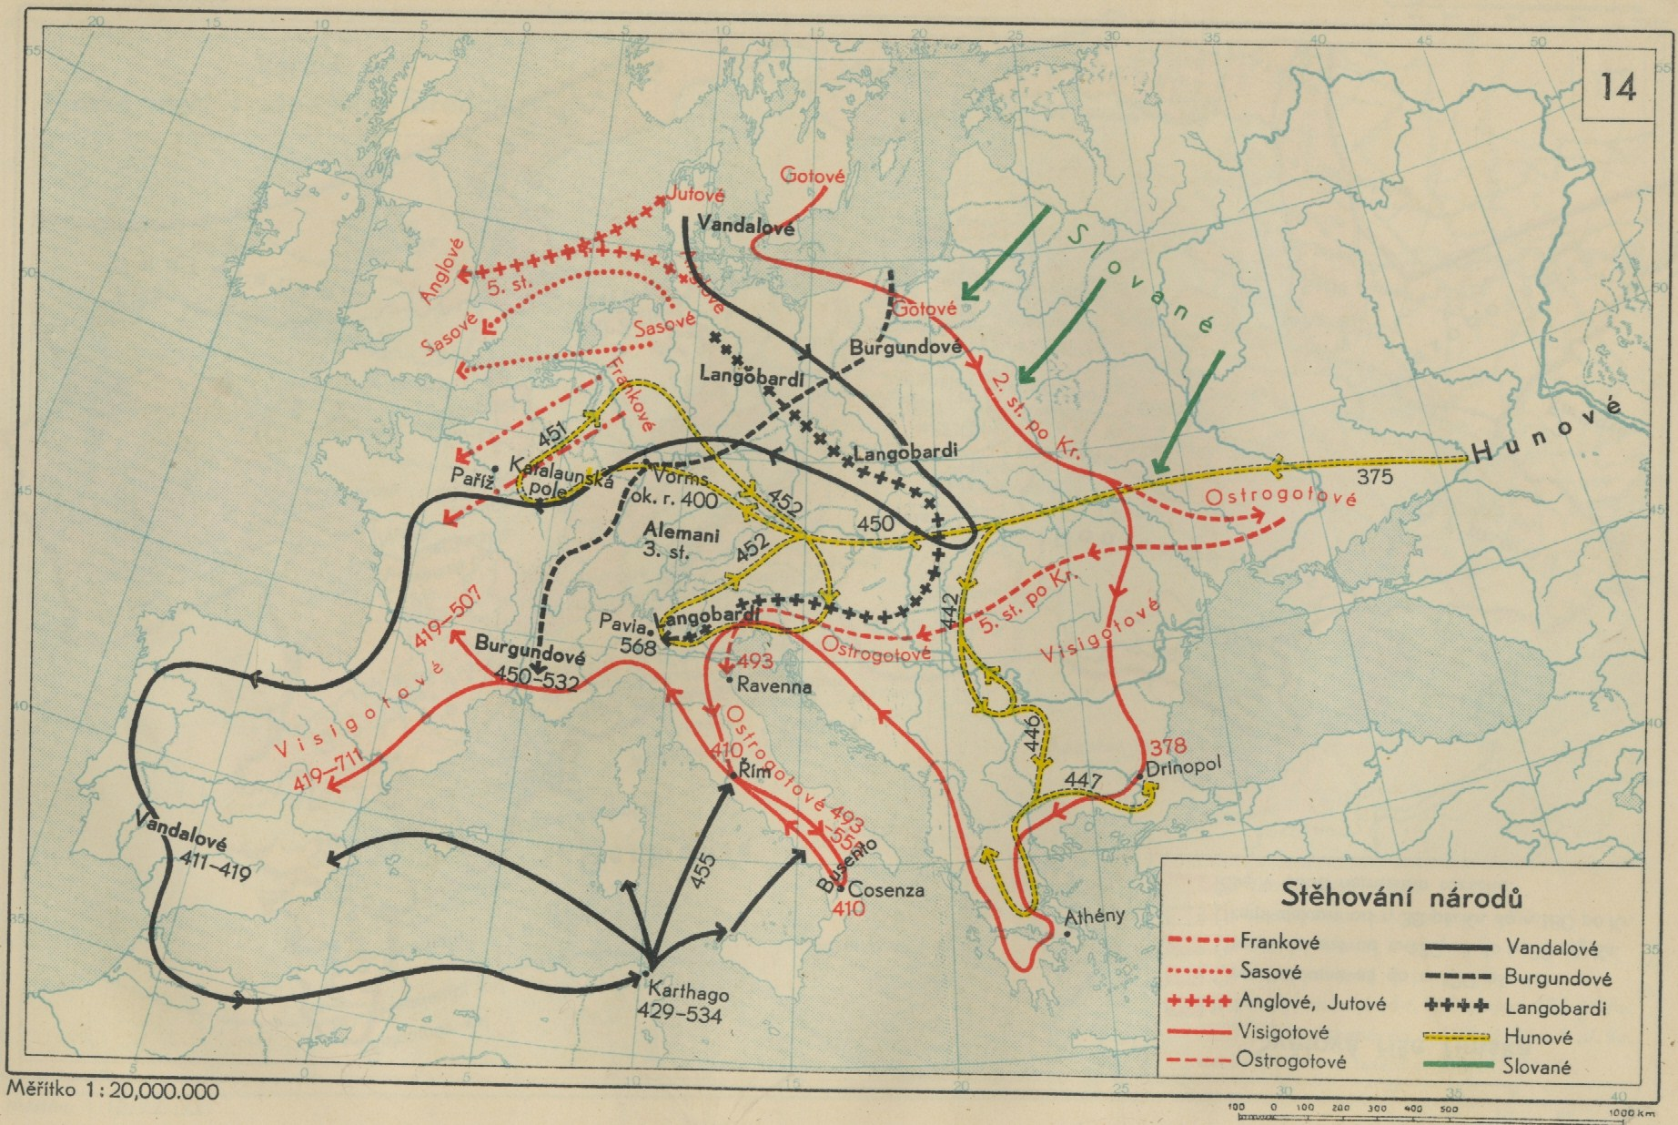

Slide 3
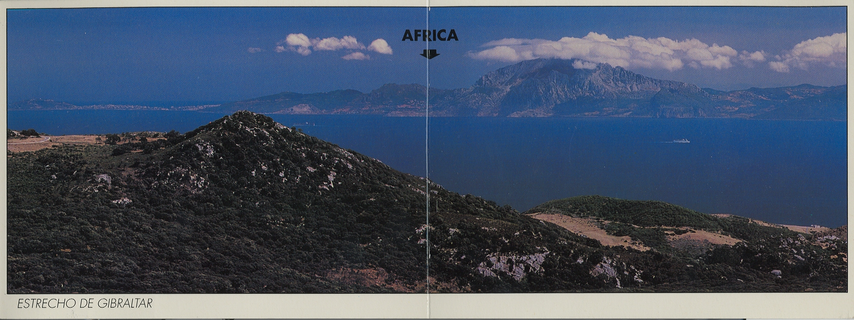

Slide 4
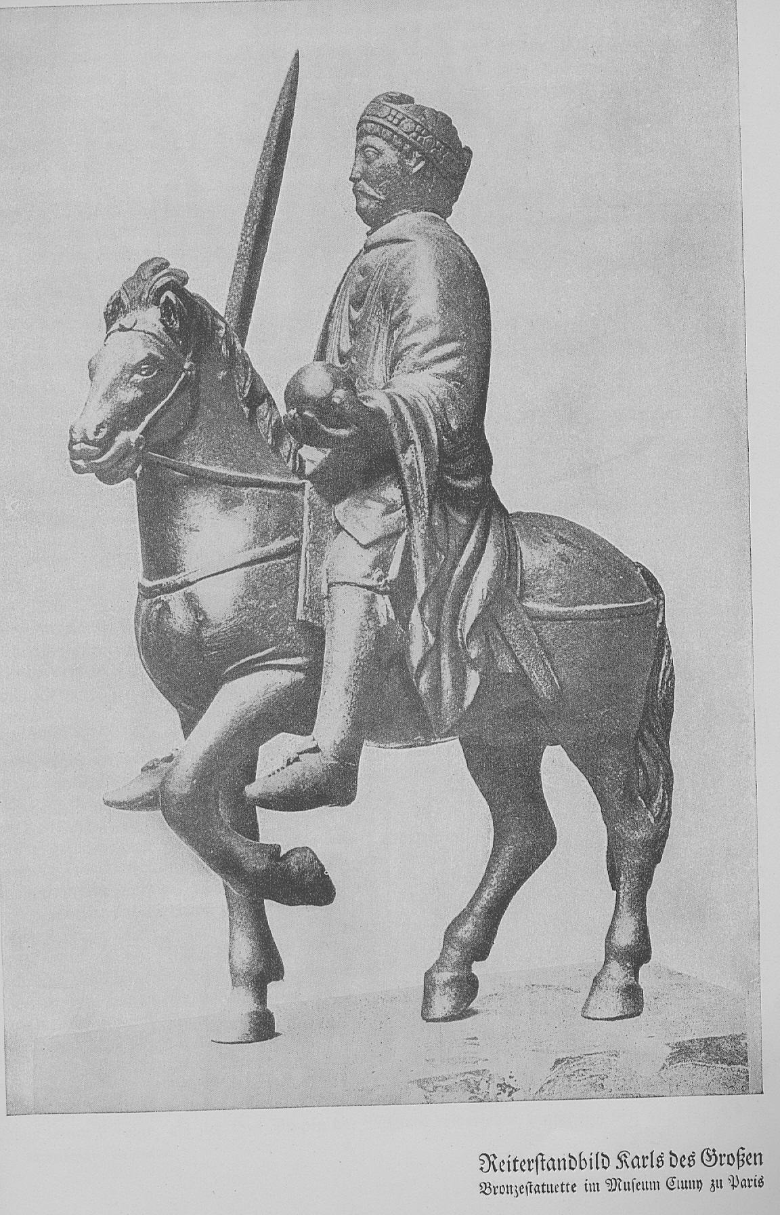
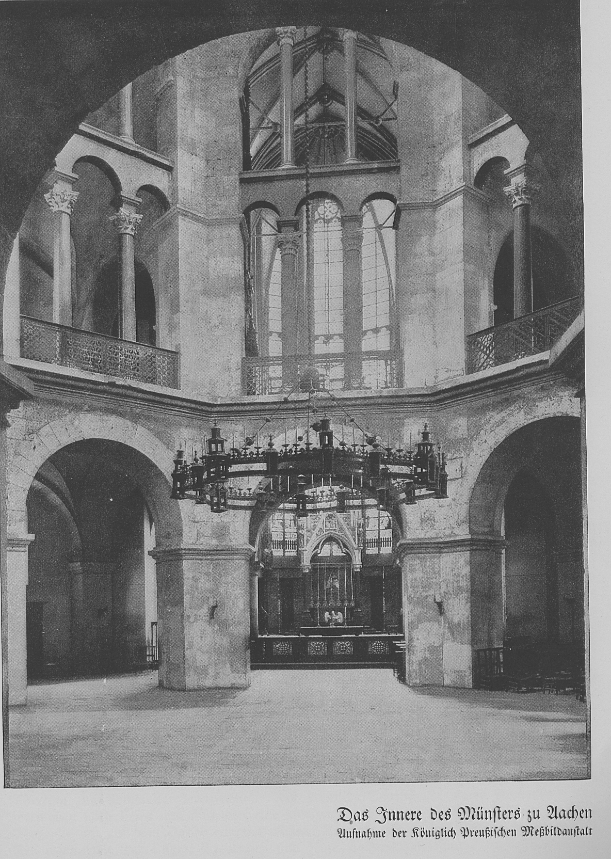
Karel Veliký, Aachen - kostel

Slide 5
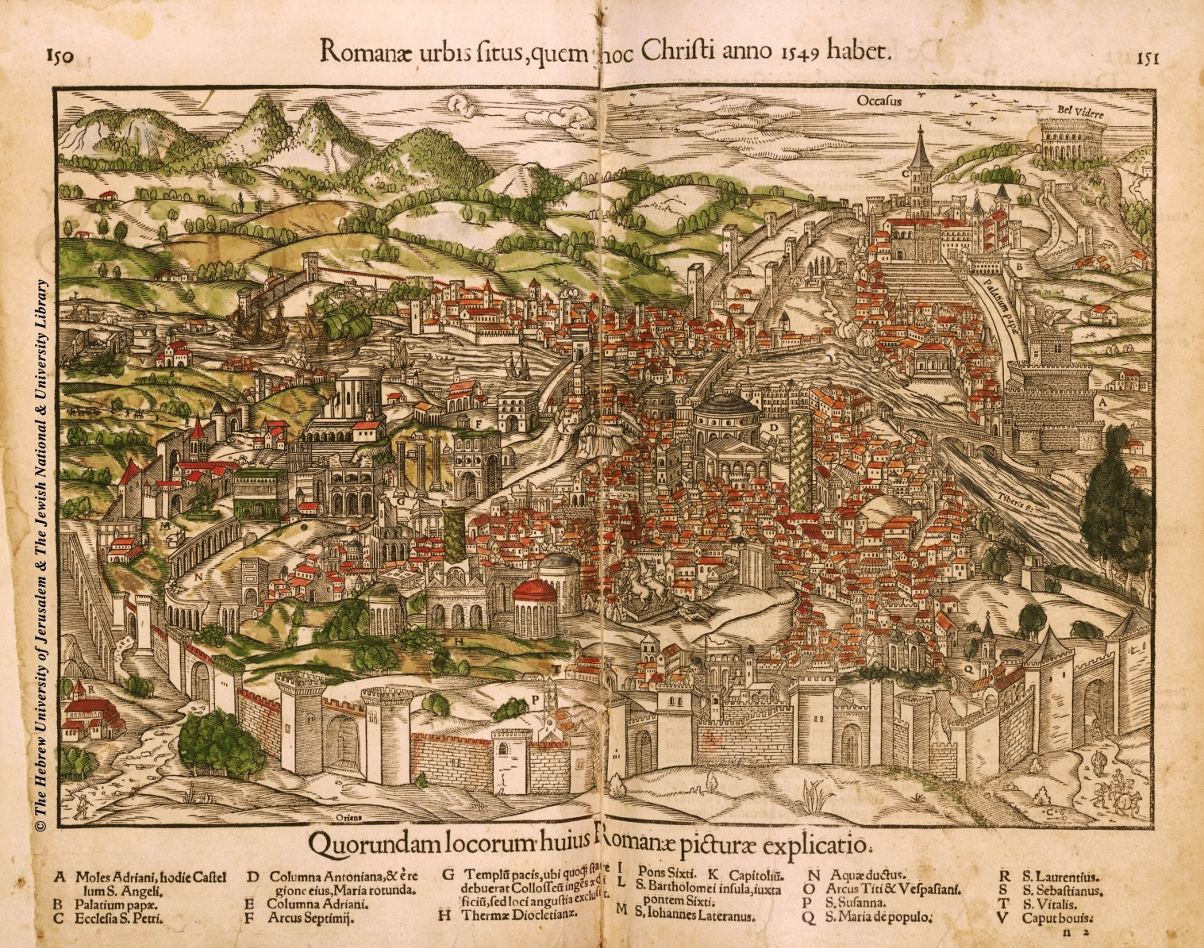
Roma aeterna

Slide 6
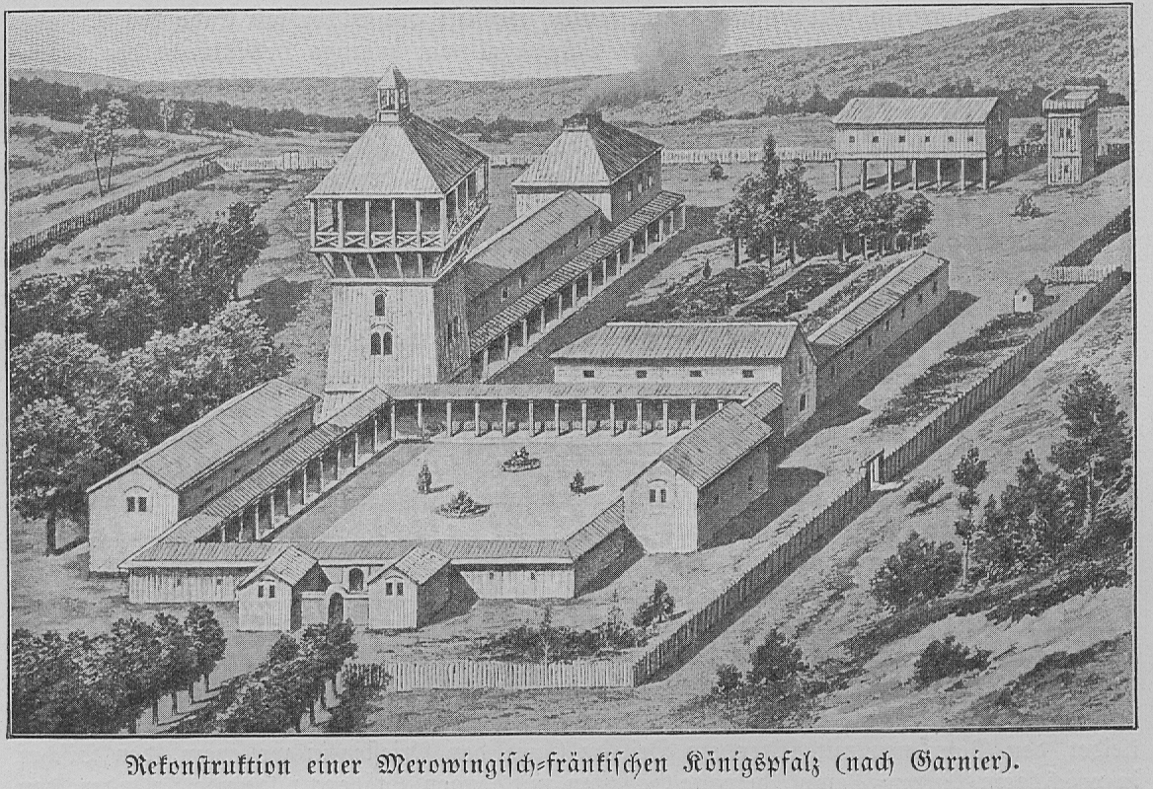
Franská královská falc za Merovejců

Slide 7
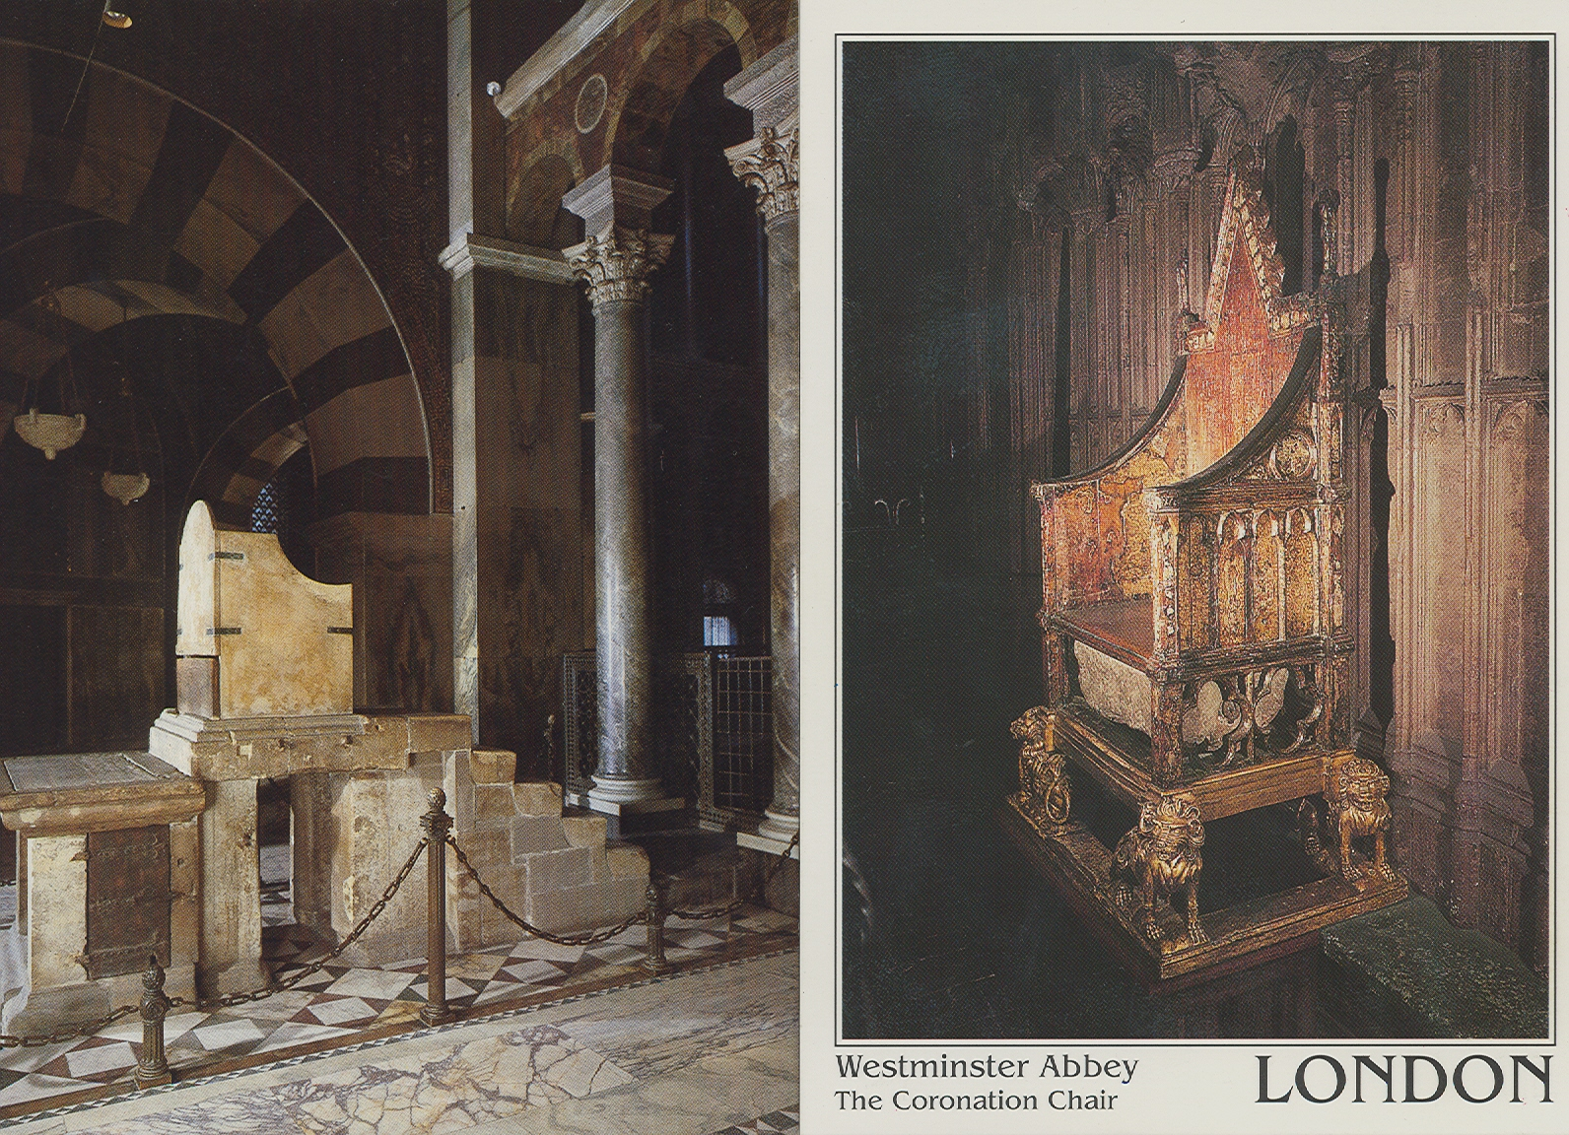
Křeslo Karla Velikého (Cáchy) a korunovační křeslo anglických králů

Slide 8
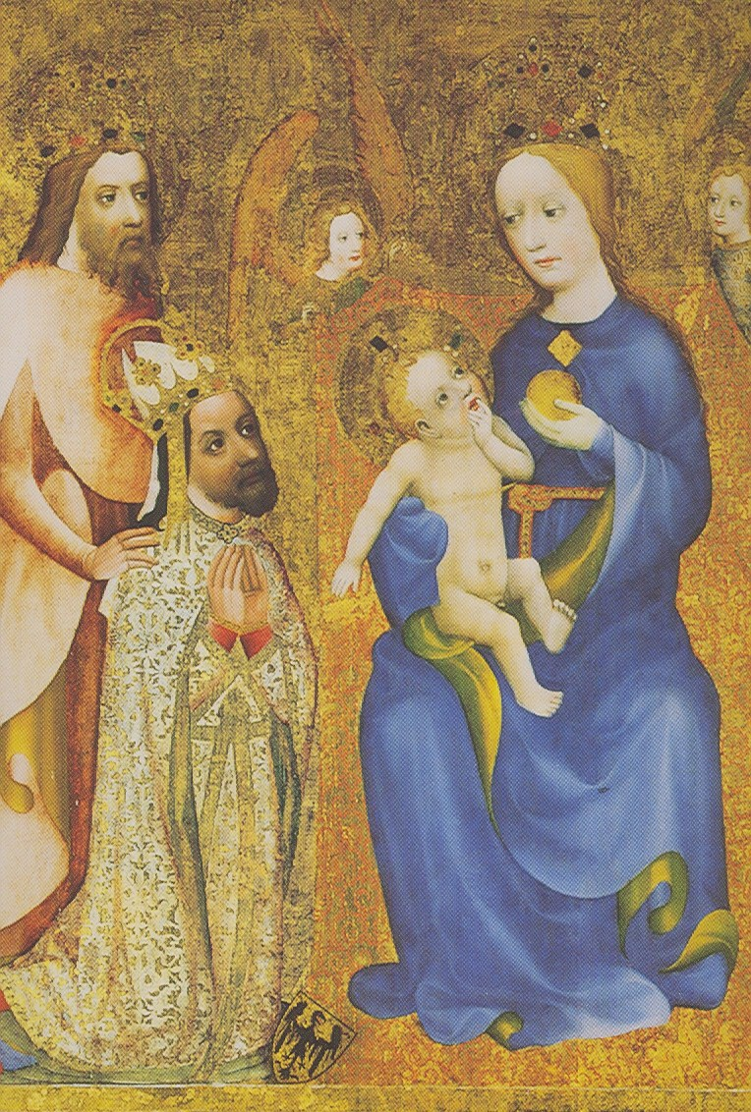
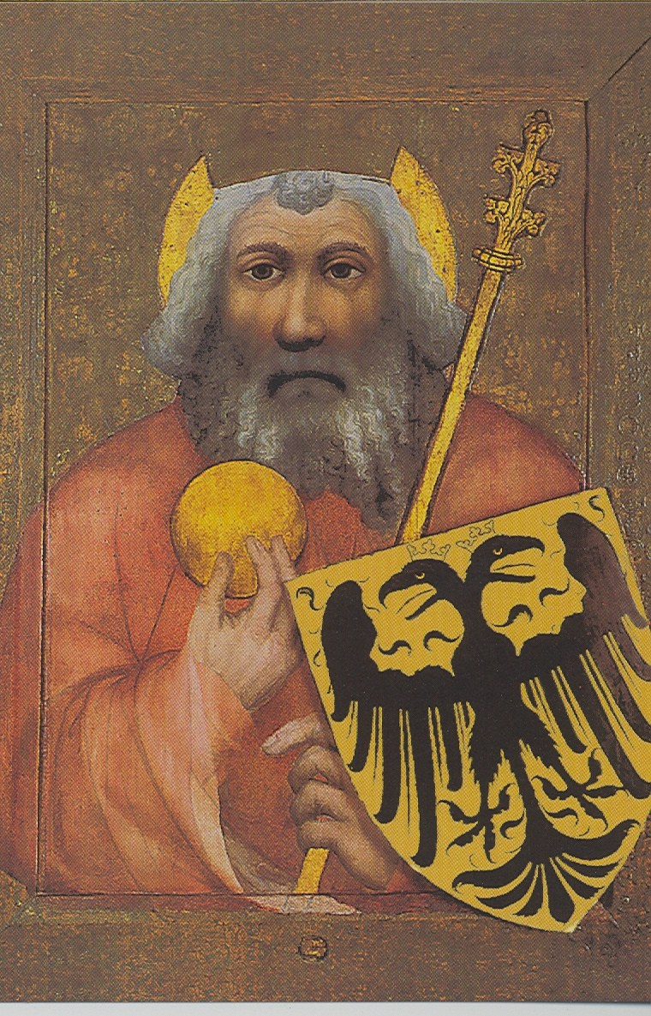
MISTR THEODORIK:
Votivní obraz Jana Očka z Vlašimi (vlevo); sv. Karel Veliký

Slide 9
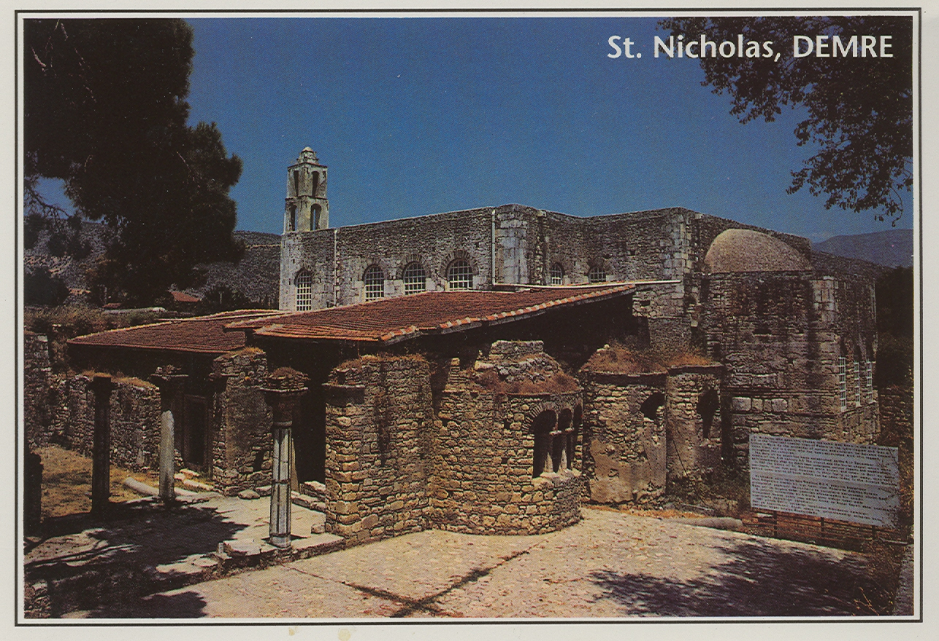

Slide 10
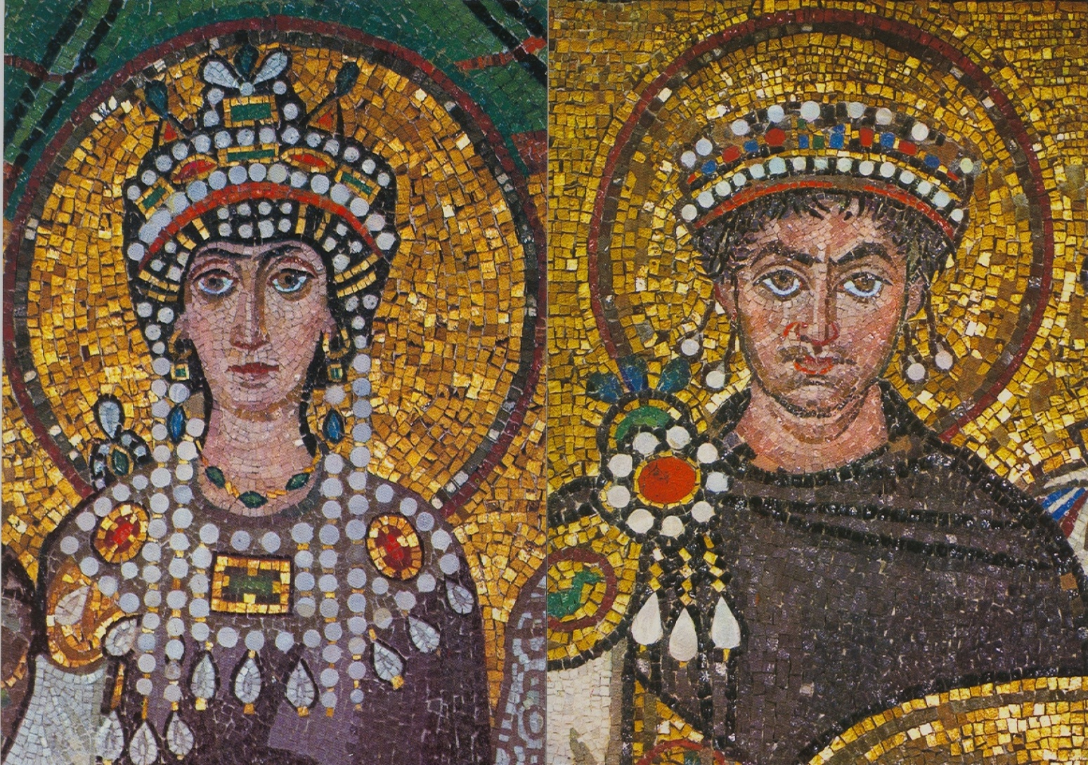
Theodora a Justinián I.

Slide 11
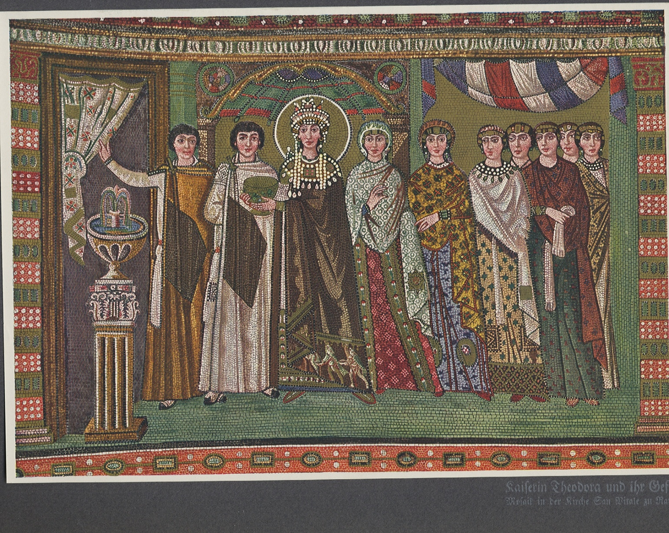
Theodora a její nástupkyně

Slide 12
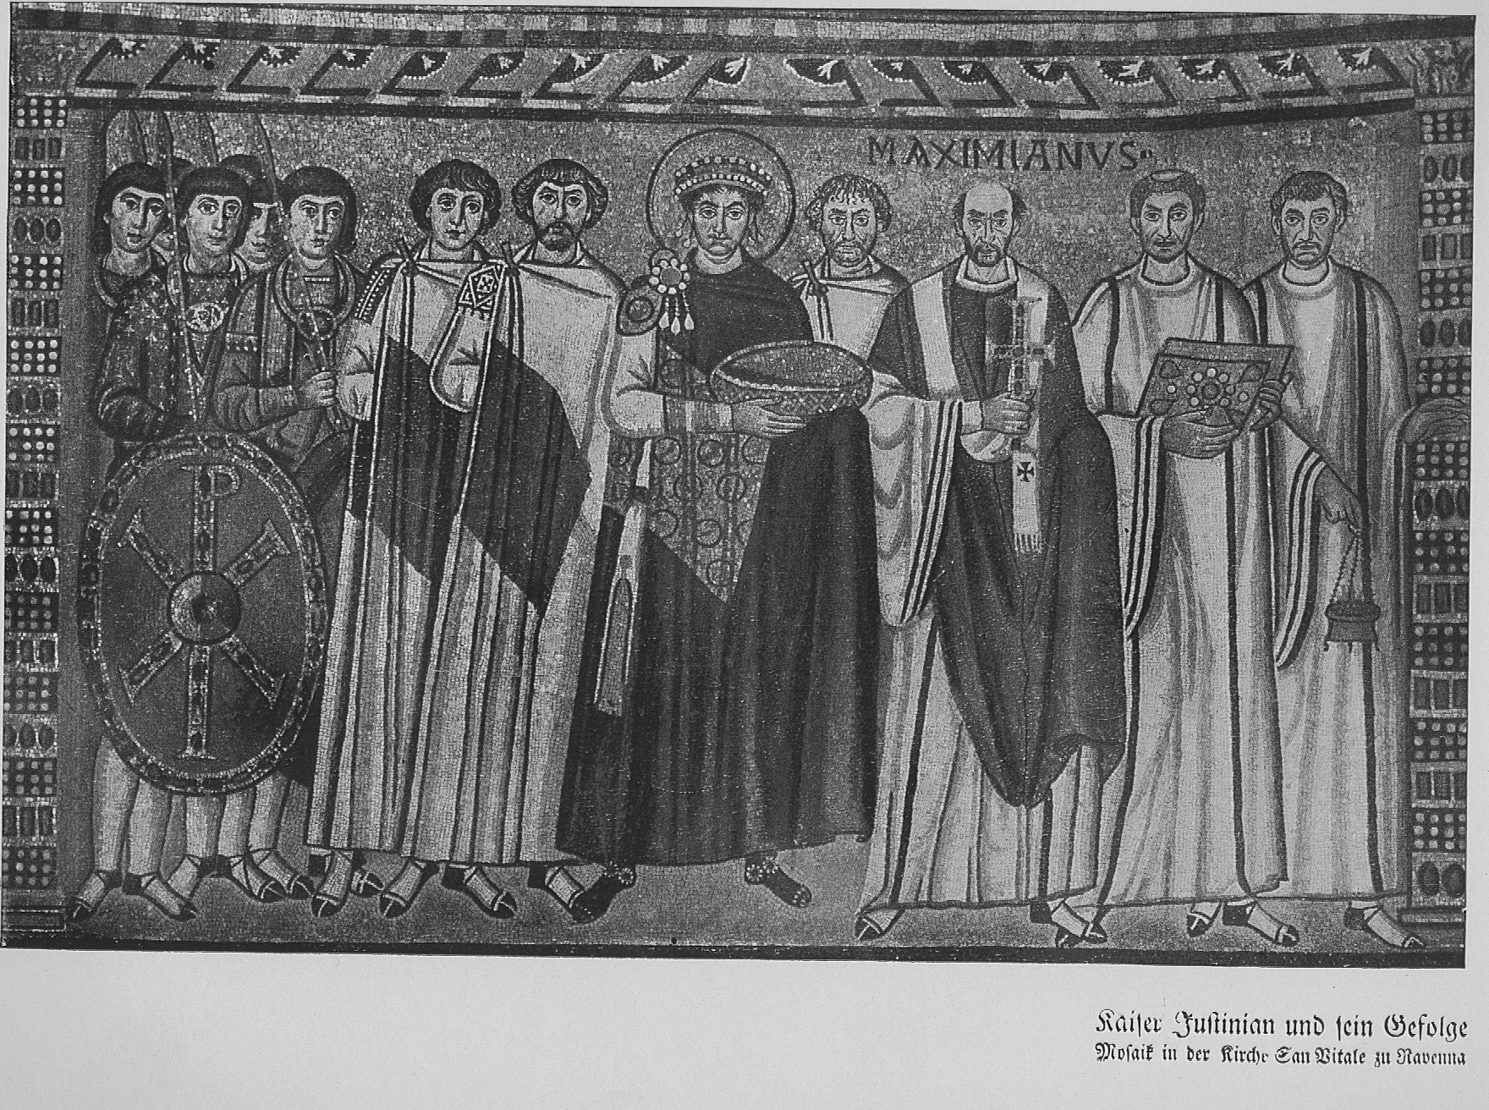
Justinián a jeho nástupci

Slide 13
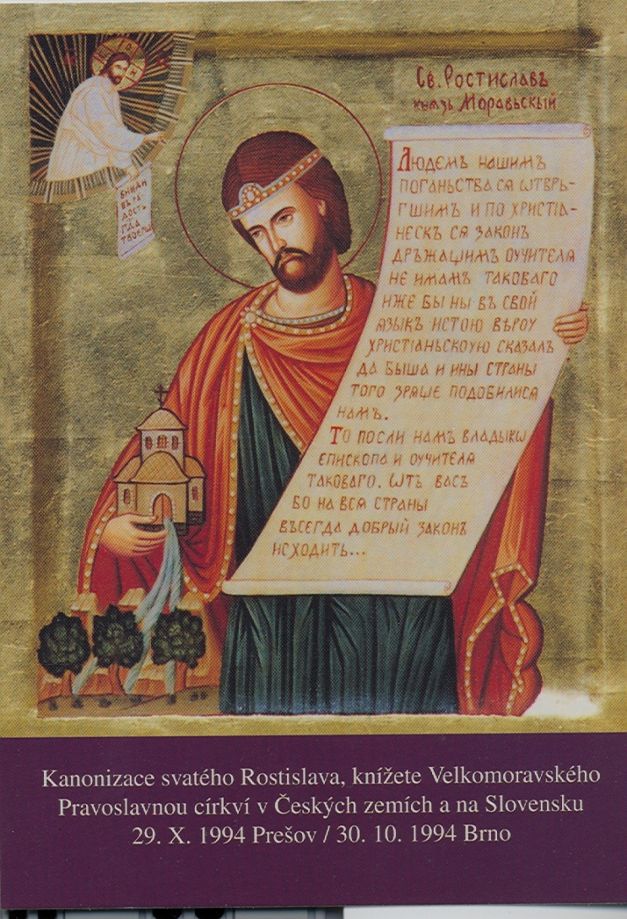
Kníže Rastislav

Slide 14
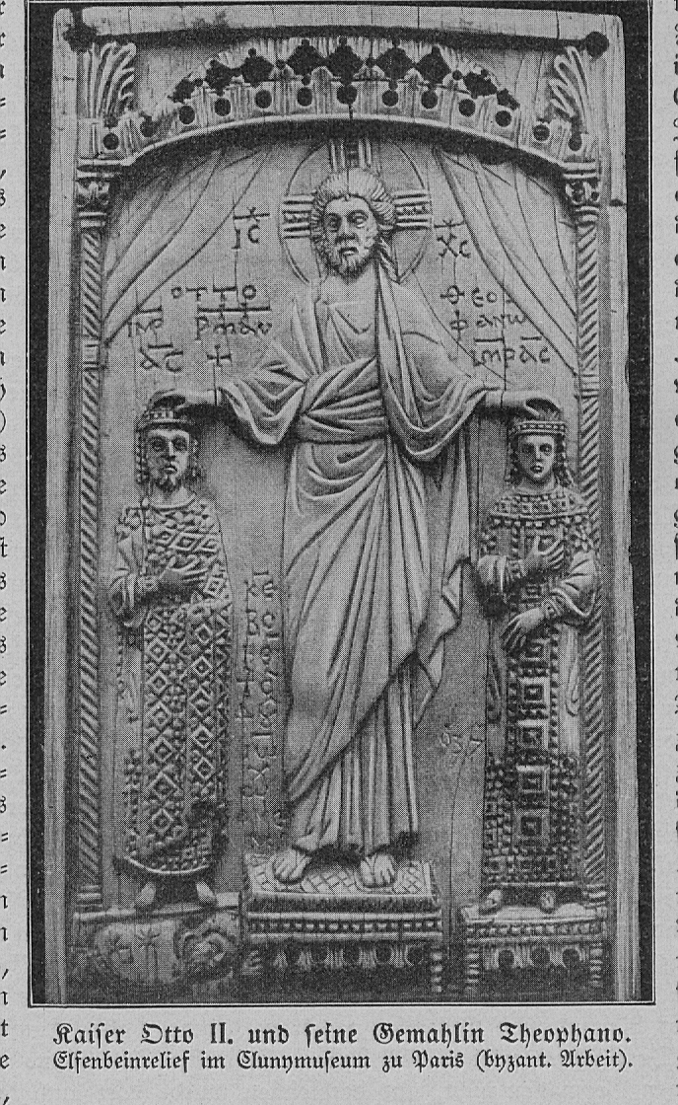
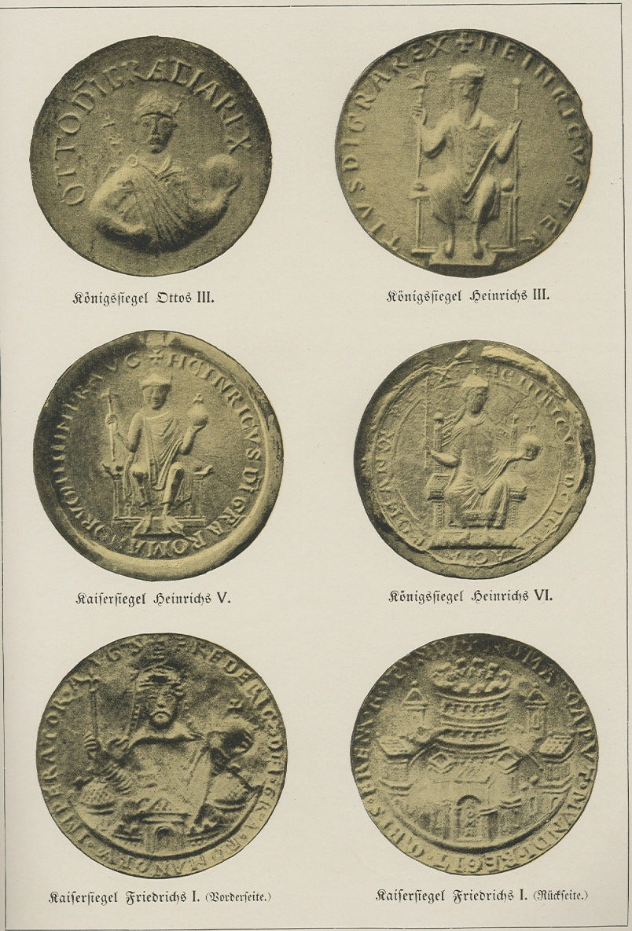
Pečetě panovníků Svaté říše, Ota II a jeho manželka Theofano

Slide 15
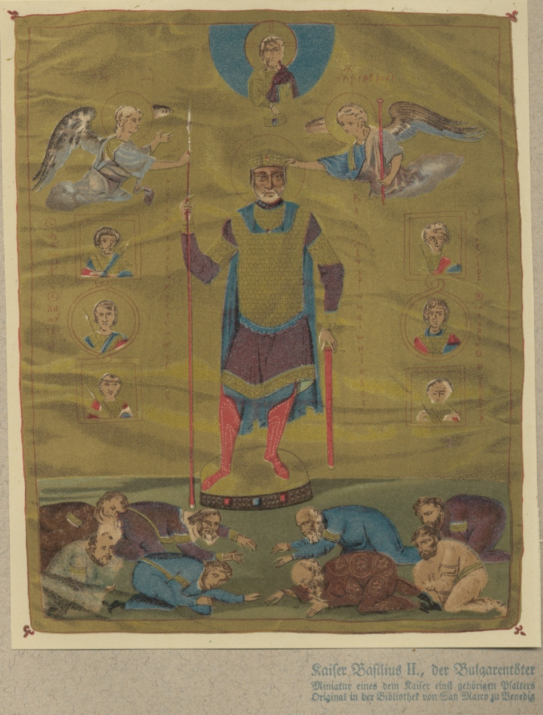
Basileos II. Bulharobijce

Slide 16
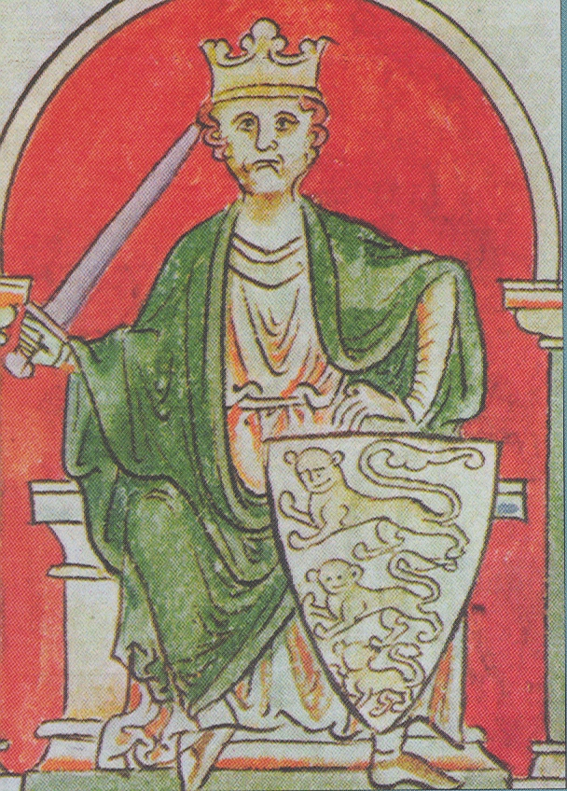
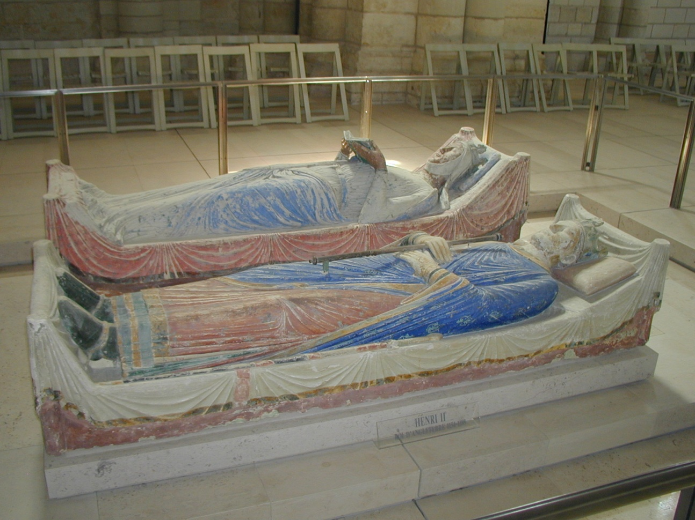
Richard Lví srdce, Jindřich II.

Slide 17
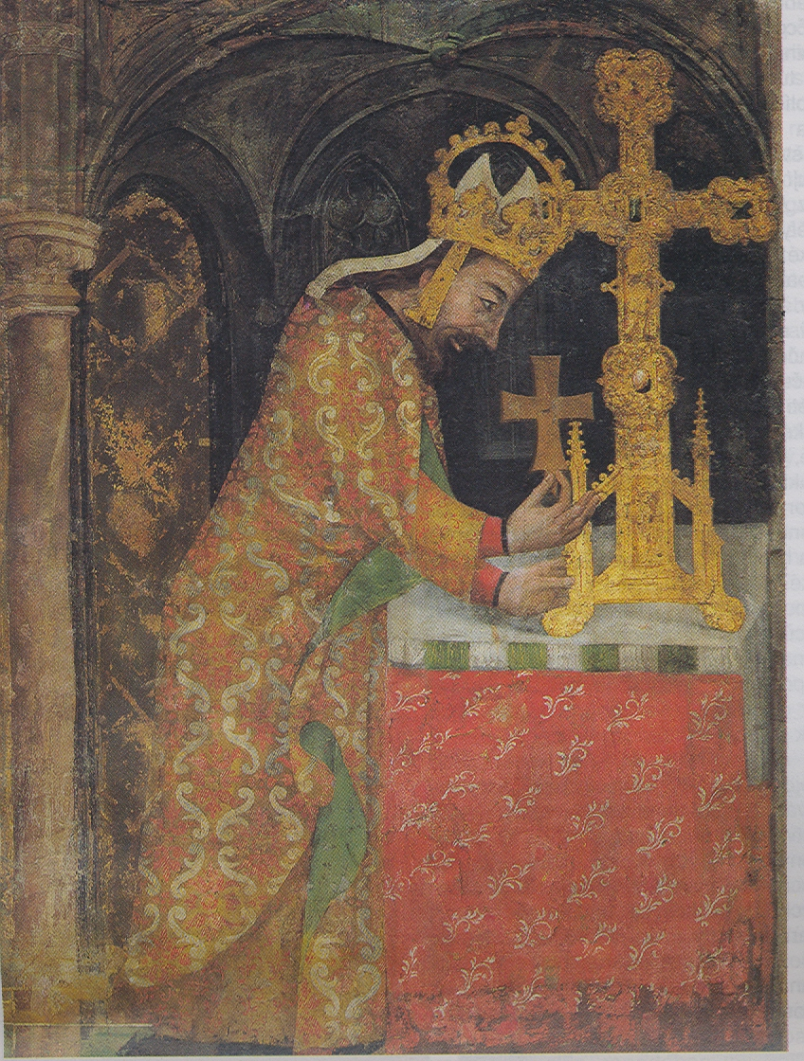
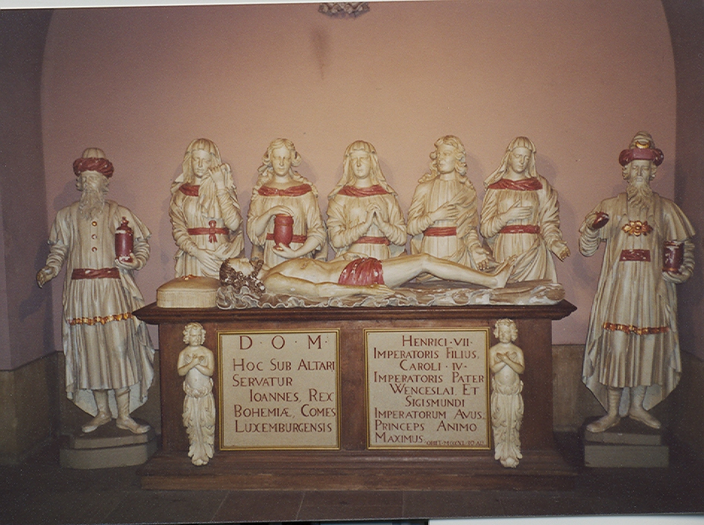
Lucemburkové Jan a Karel

Slide 18
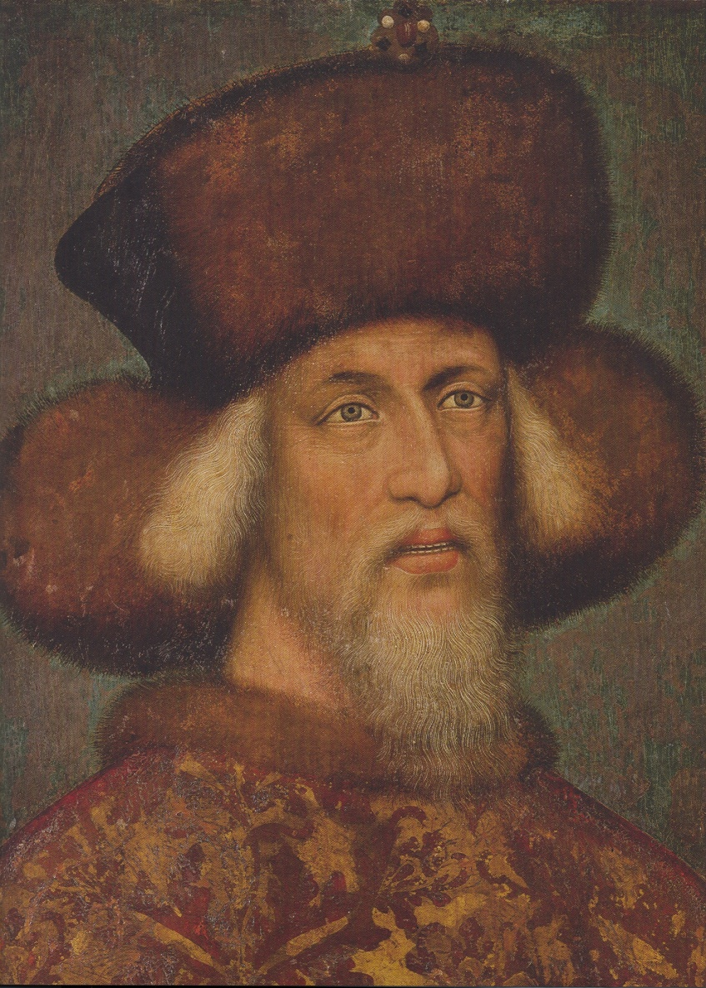
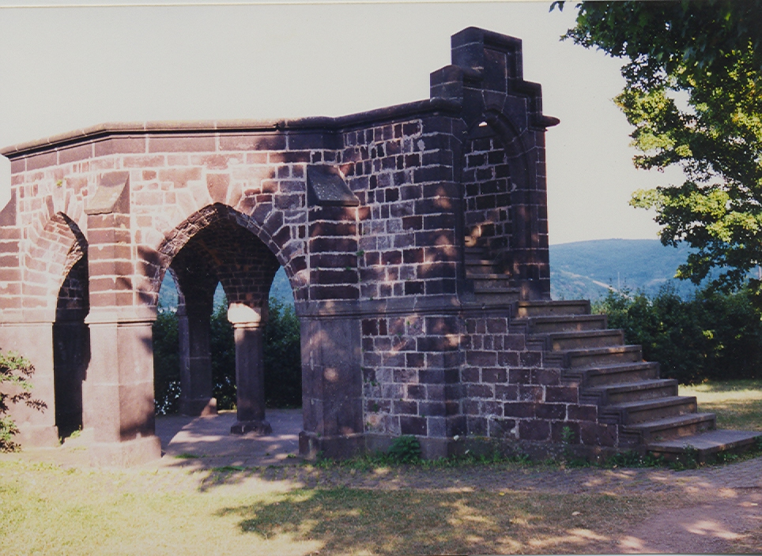
Zikmund Lucemburský, Königstuhl – Rhens, Porýní –místo volby římských králů

Slide 19
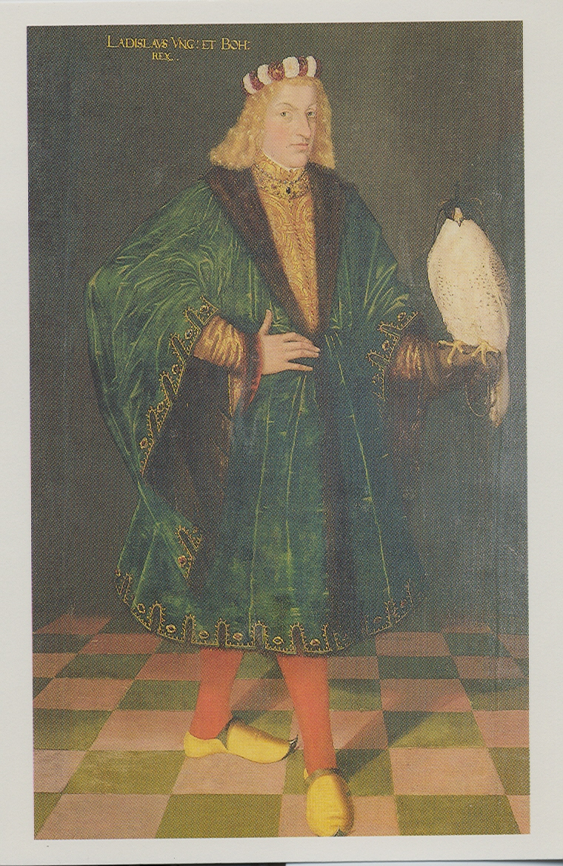
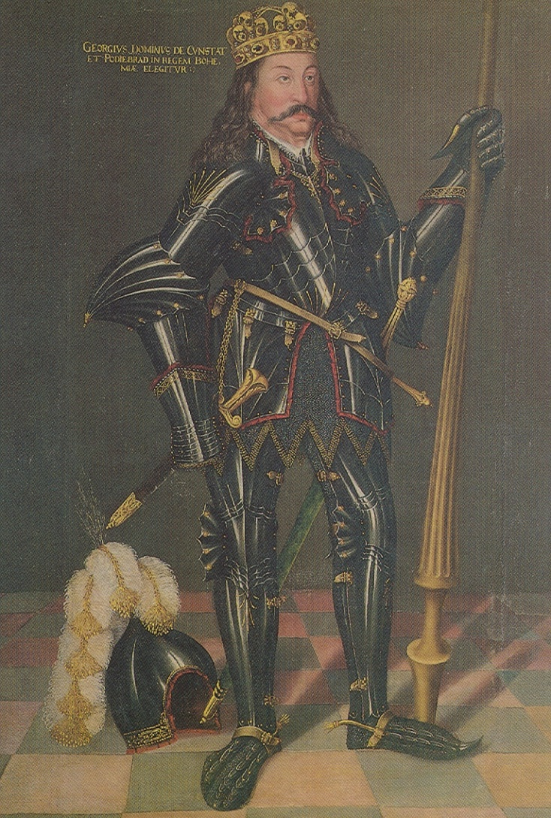
Pohrobek a Poděbrad

Slide 20
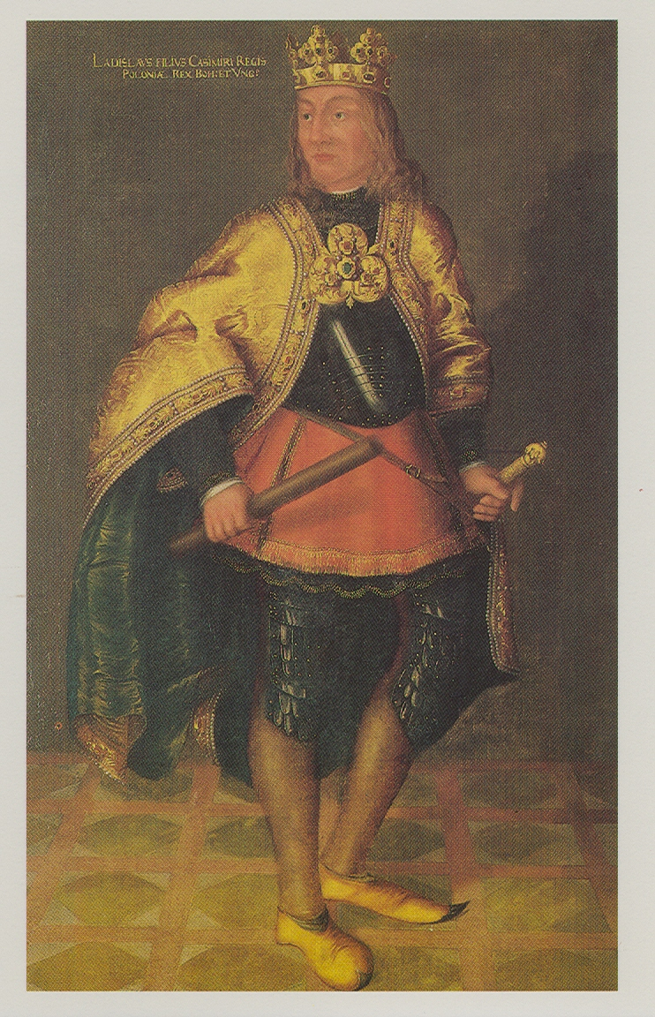
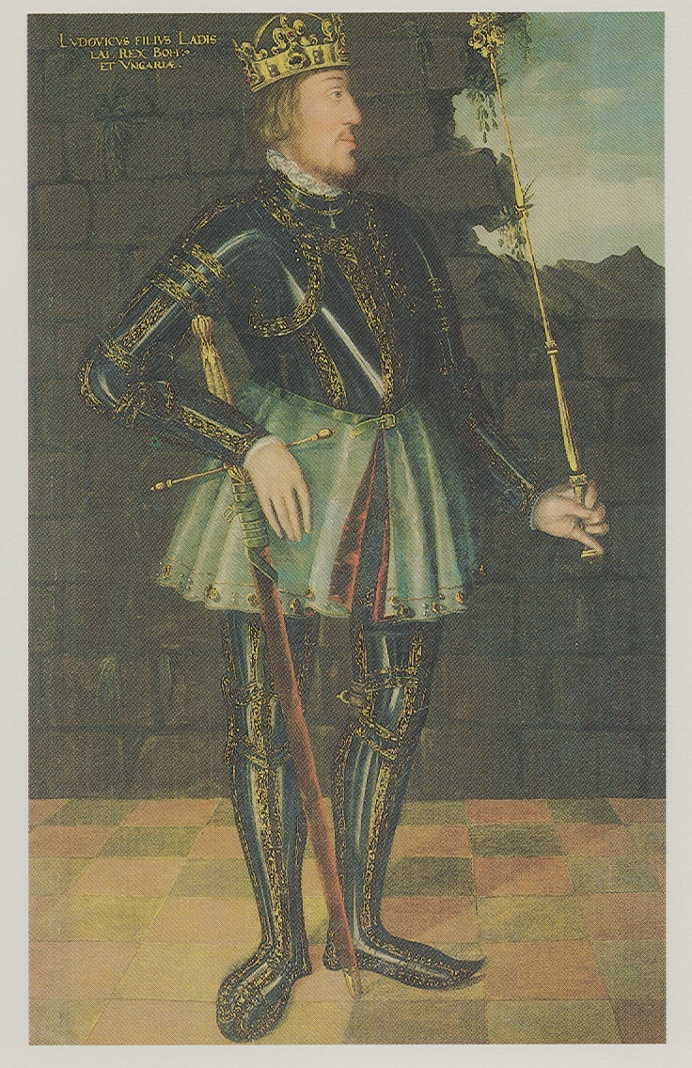
Jagellonci na českém trůnu

Slide 21
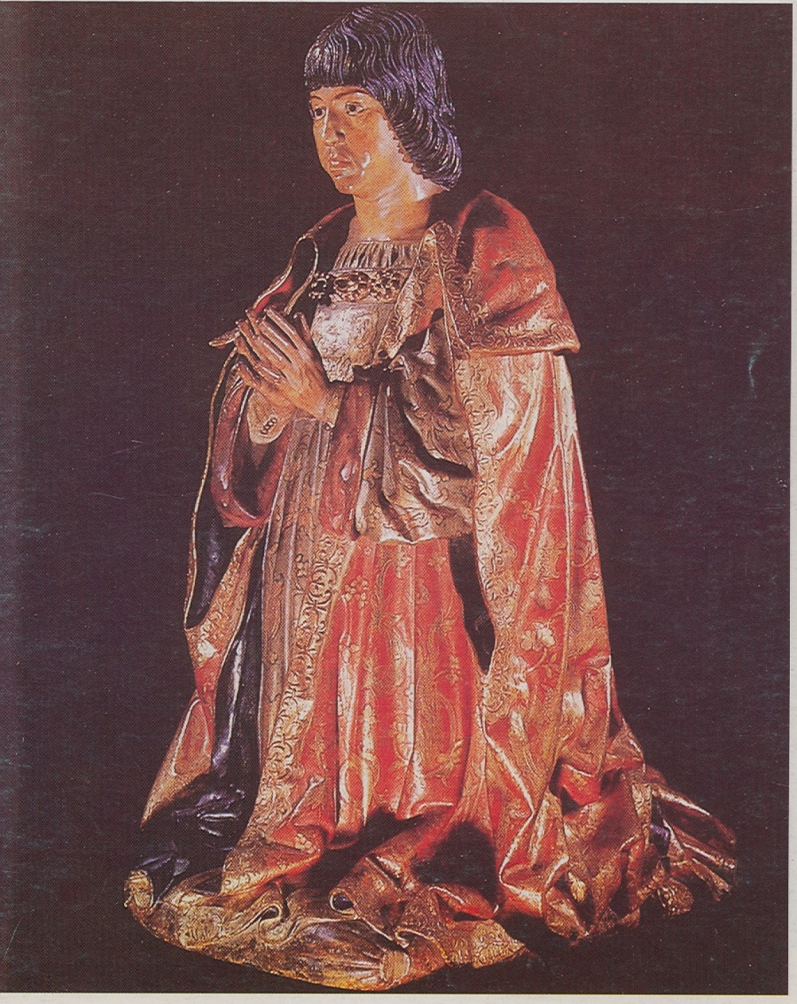
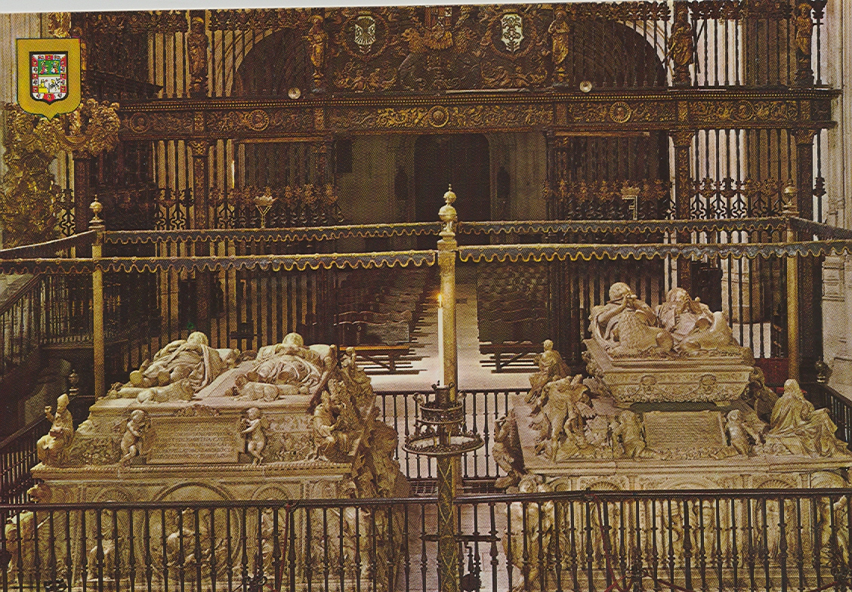
Ferdinand Aragonský, Granada – katedrála – hrob katolických králů

Slide 22
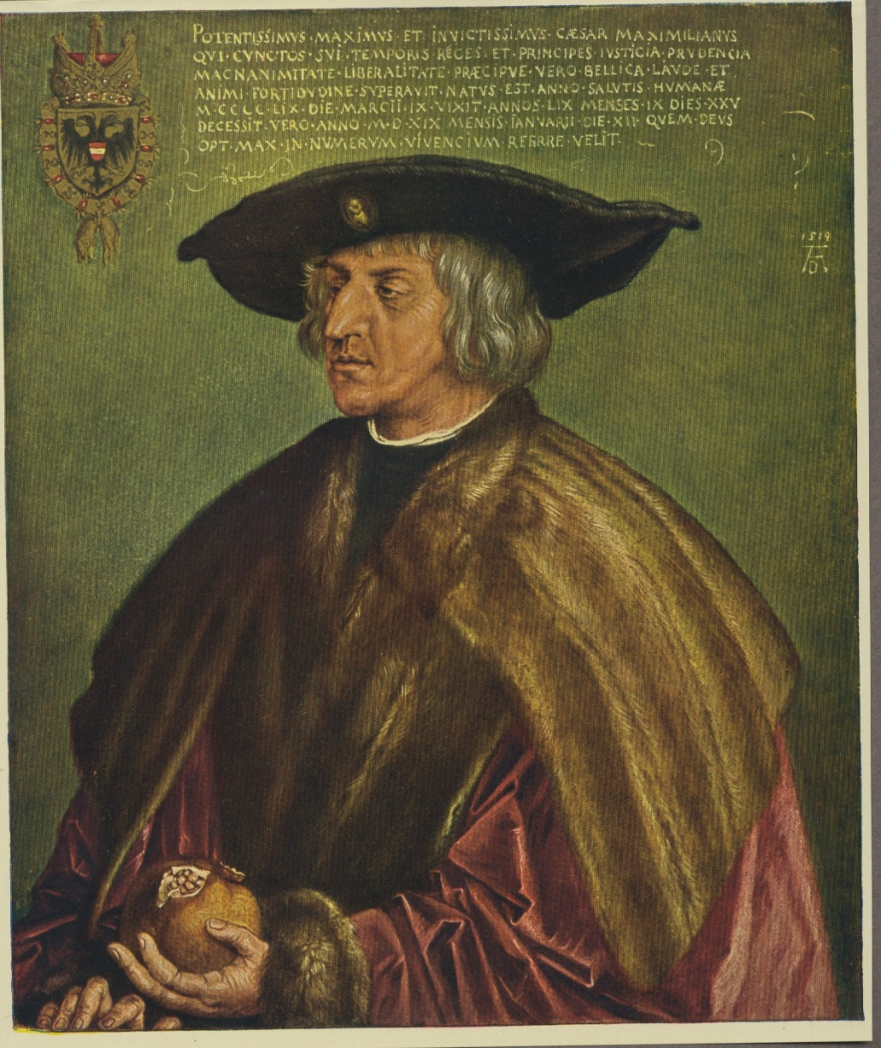
Maxmilián I.

Slide 23
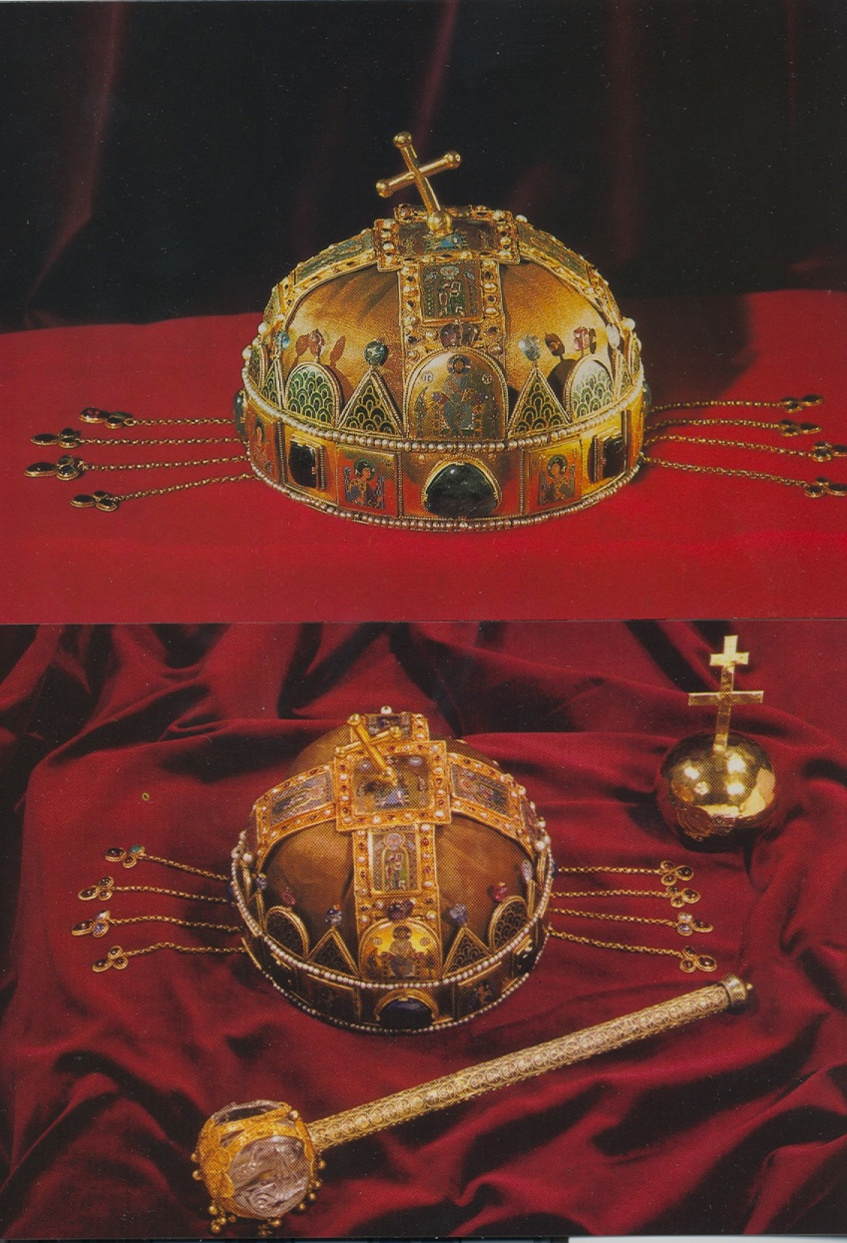

Slide 24
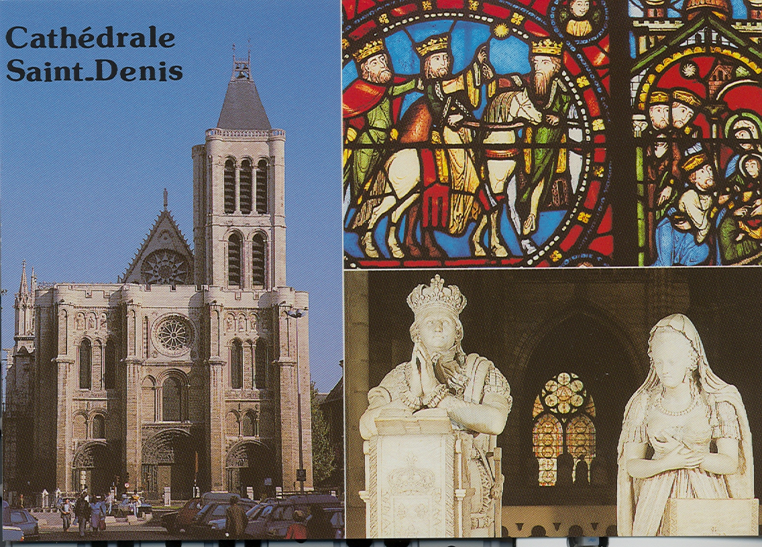
Paříž – St. Dennis – hrobka francouzských králů

Slide 25
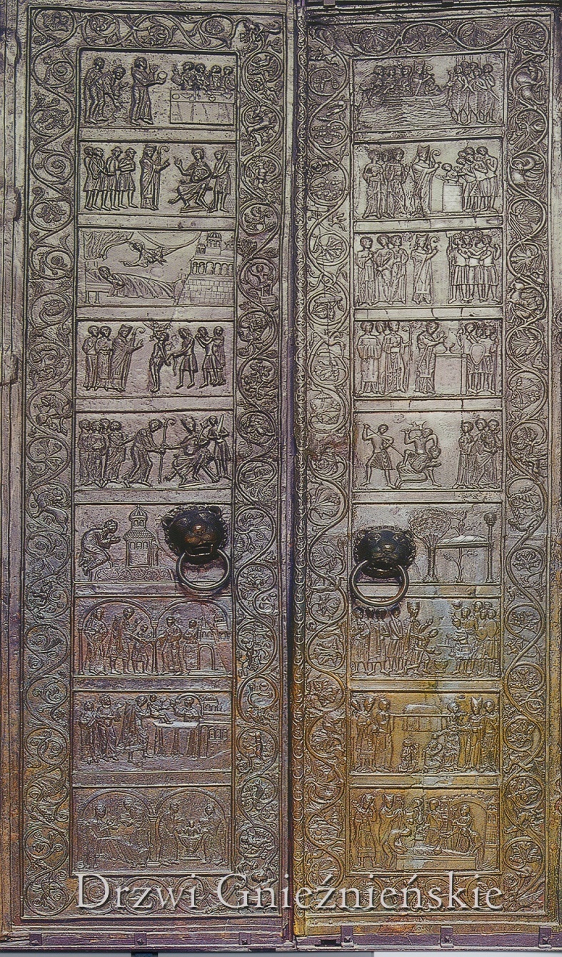
Hnězdno – románské dveře s reliéfy zobrazujícími život a mučednickou smrt sv. Vojtěcha

Slide 26
Velká díla středověku

Slide 27
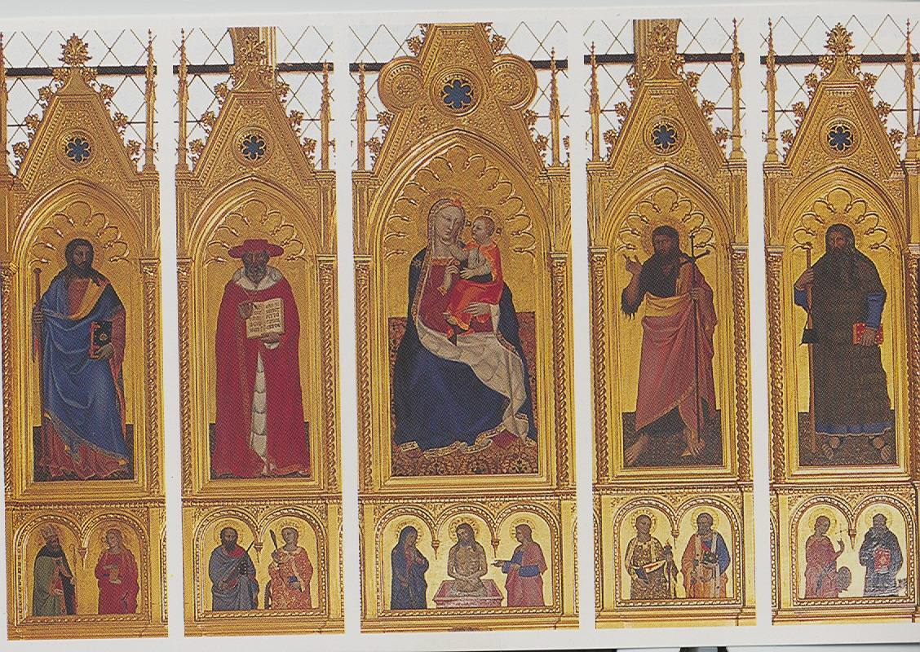
Bojnický oltář

Slide 28
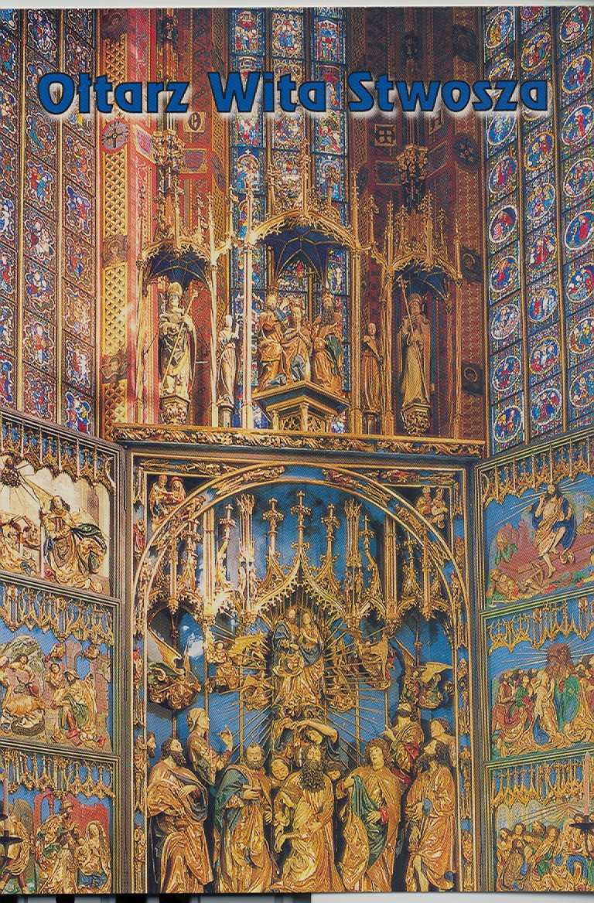
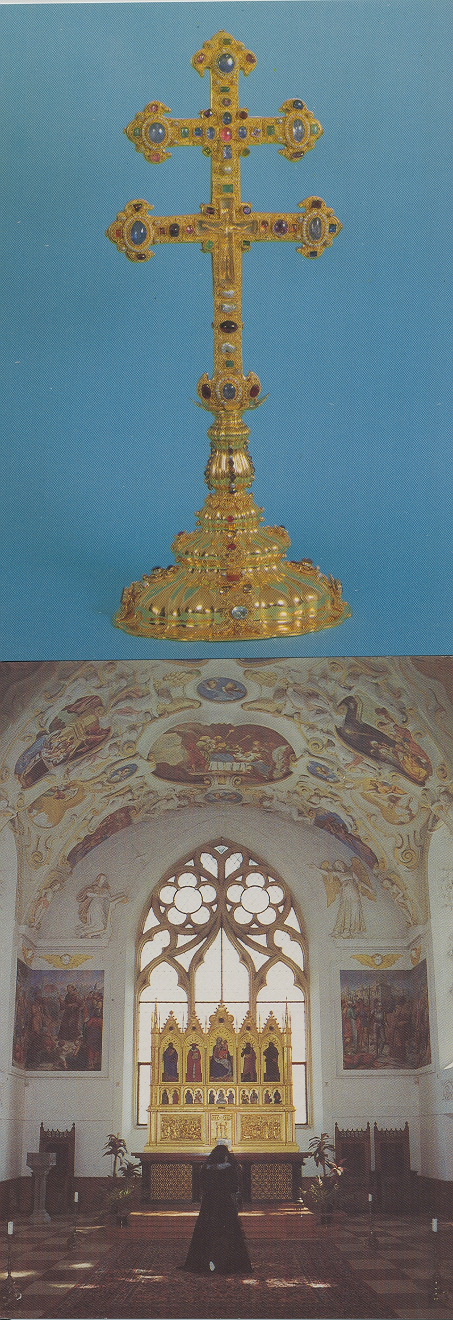

Slide 29
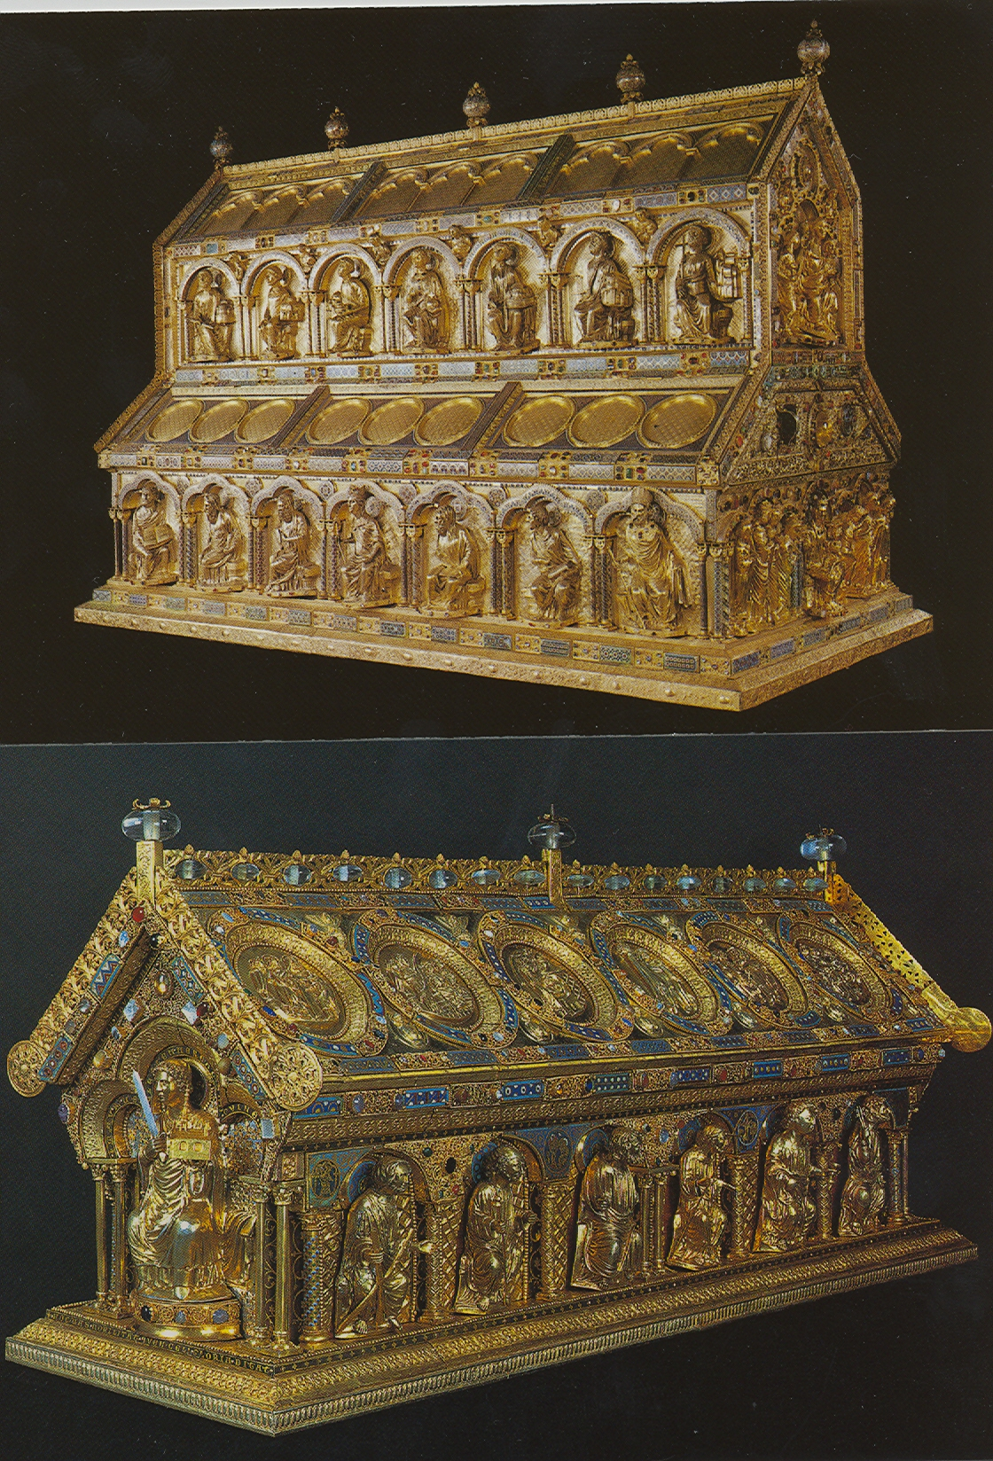

Slide 30
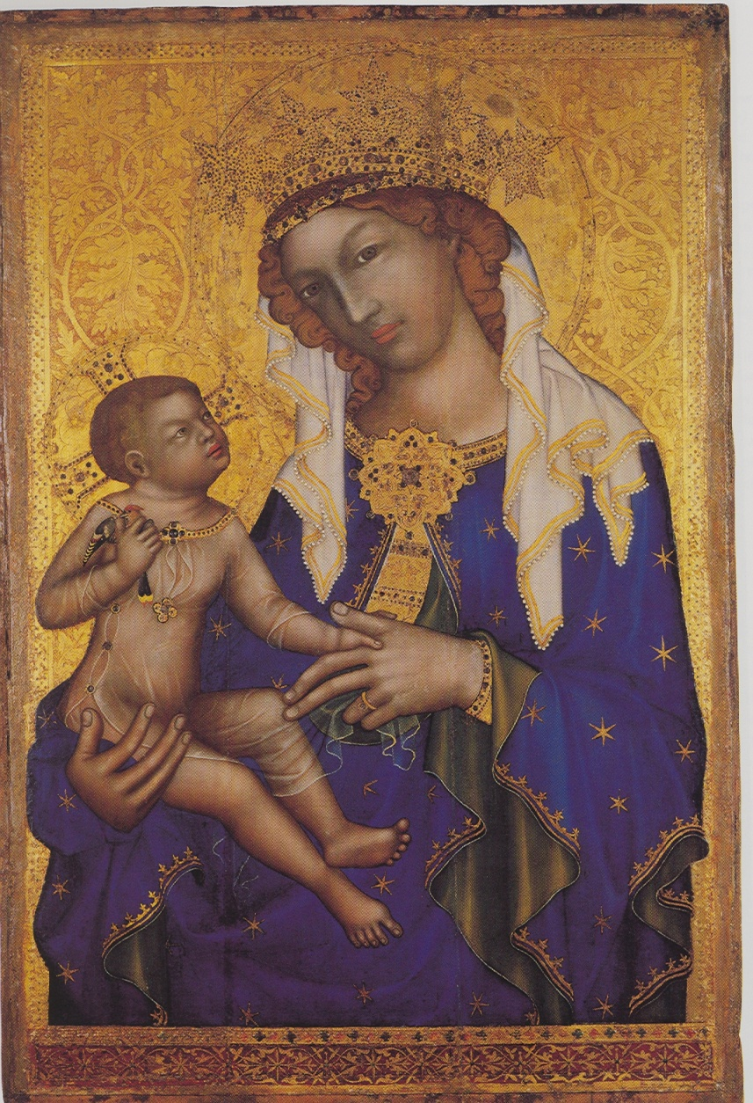
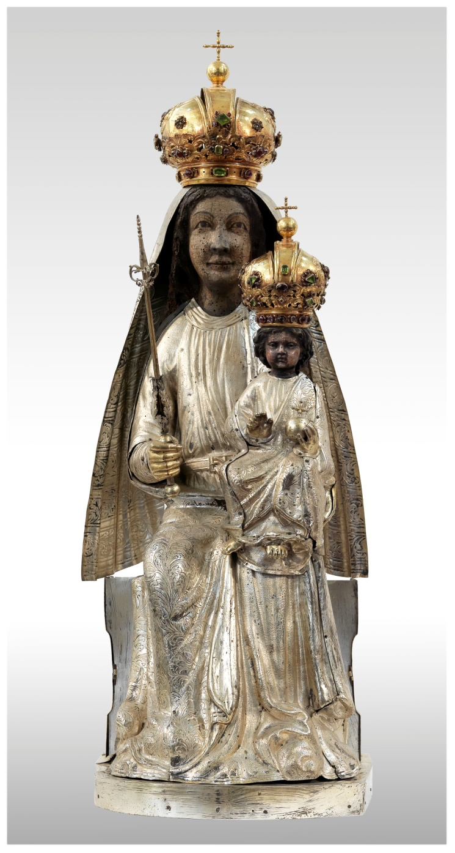

Slide 31
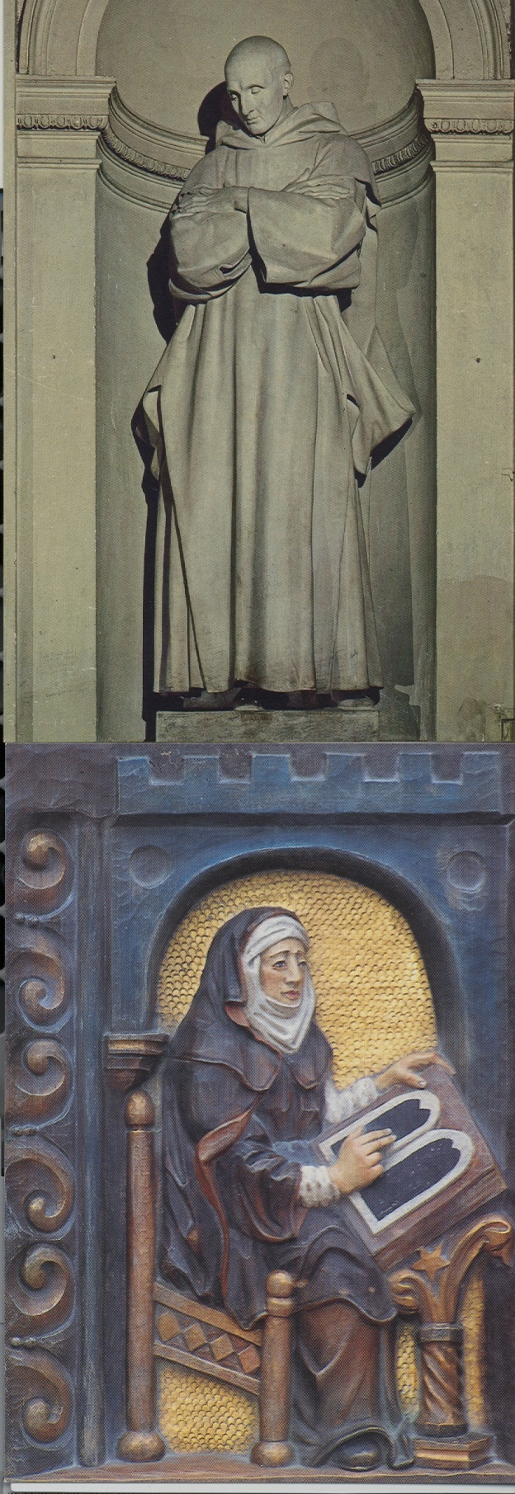

Slide 32
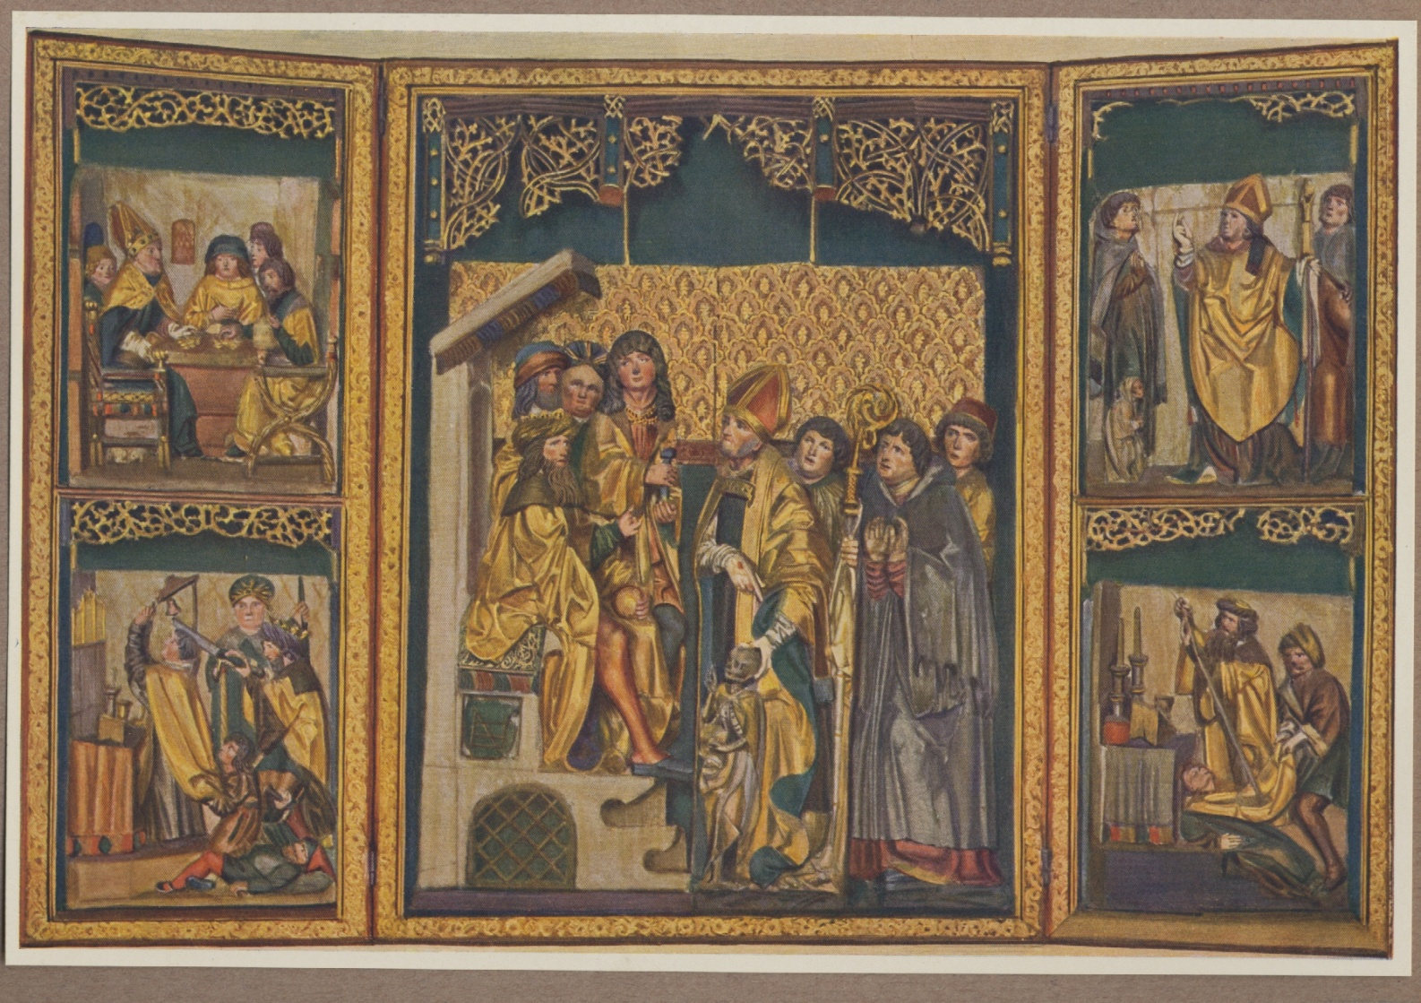
Sv. Stanislav – krakovský biskup

Slide 33
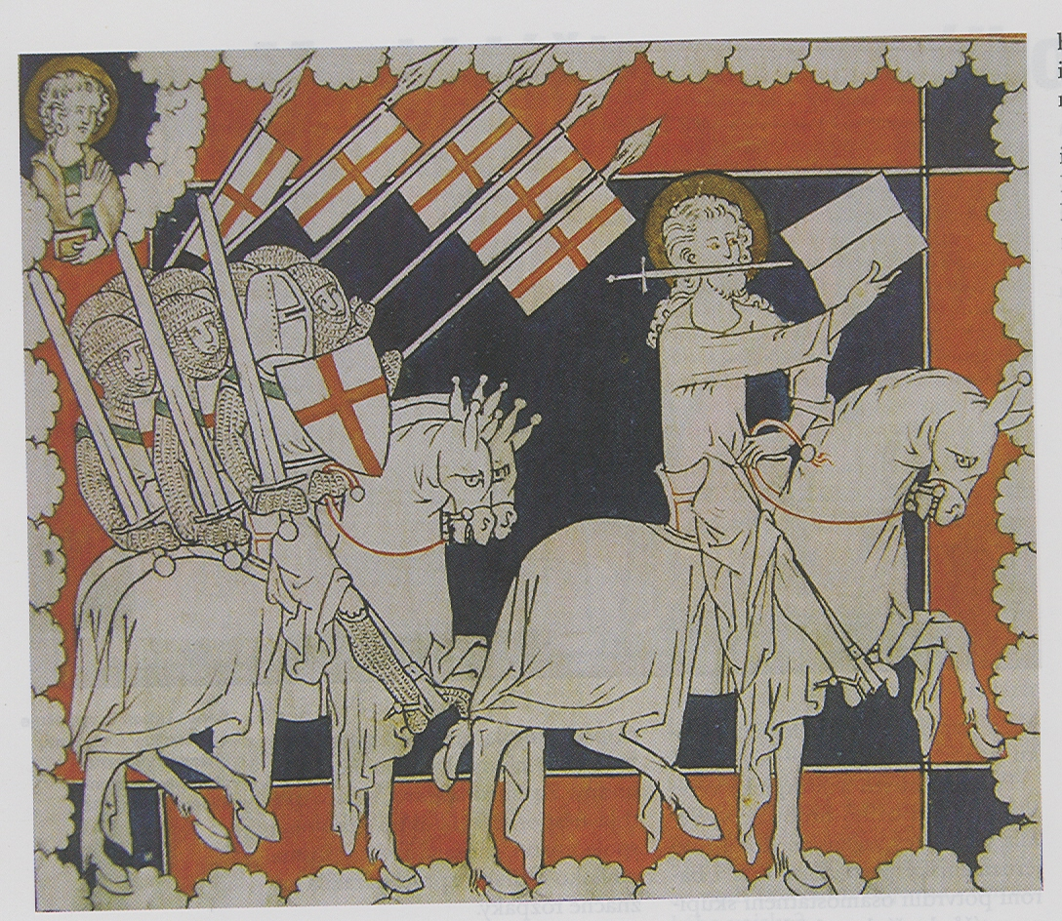

Slide 34
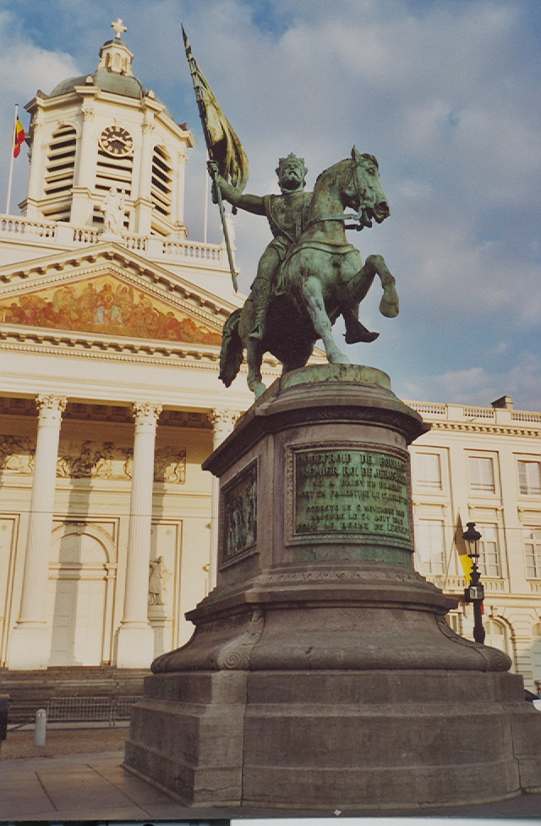

Slide 35
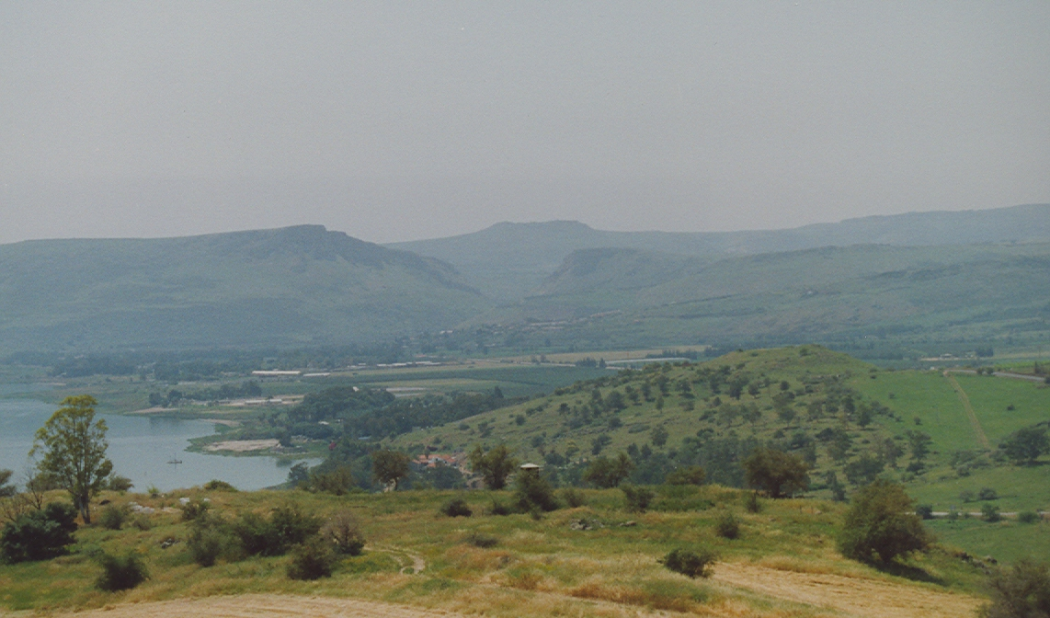

Slide 36
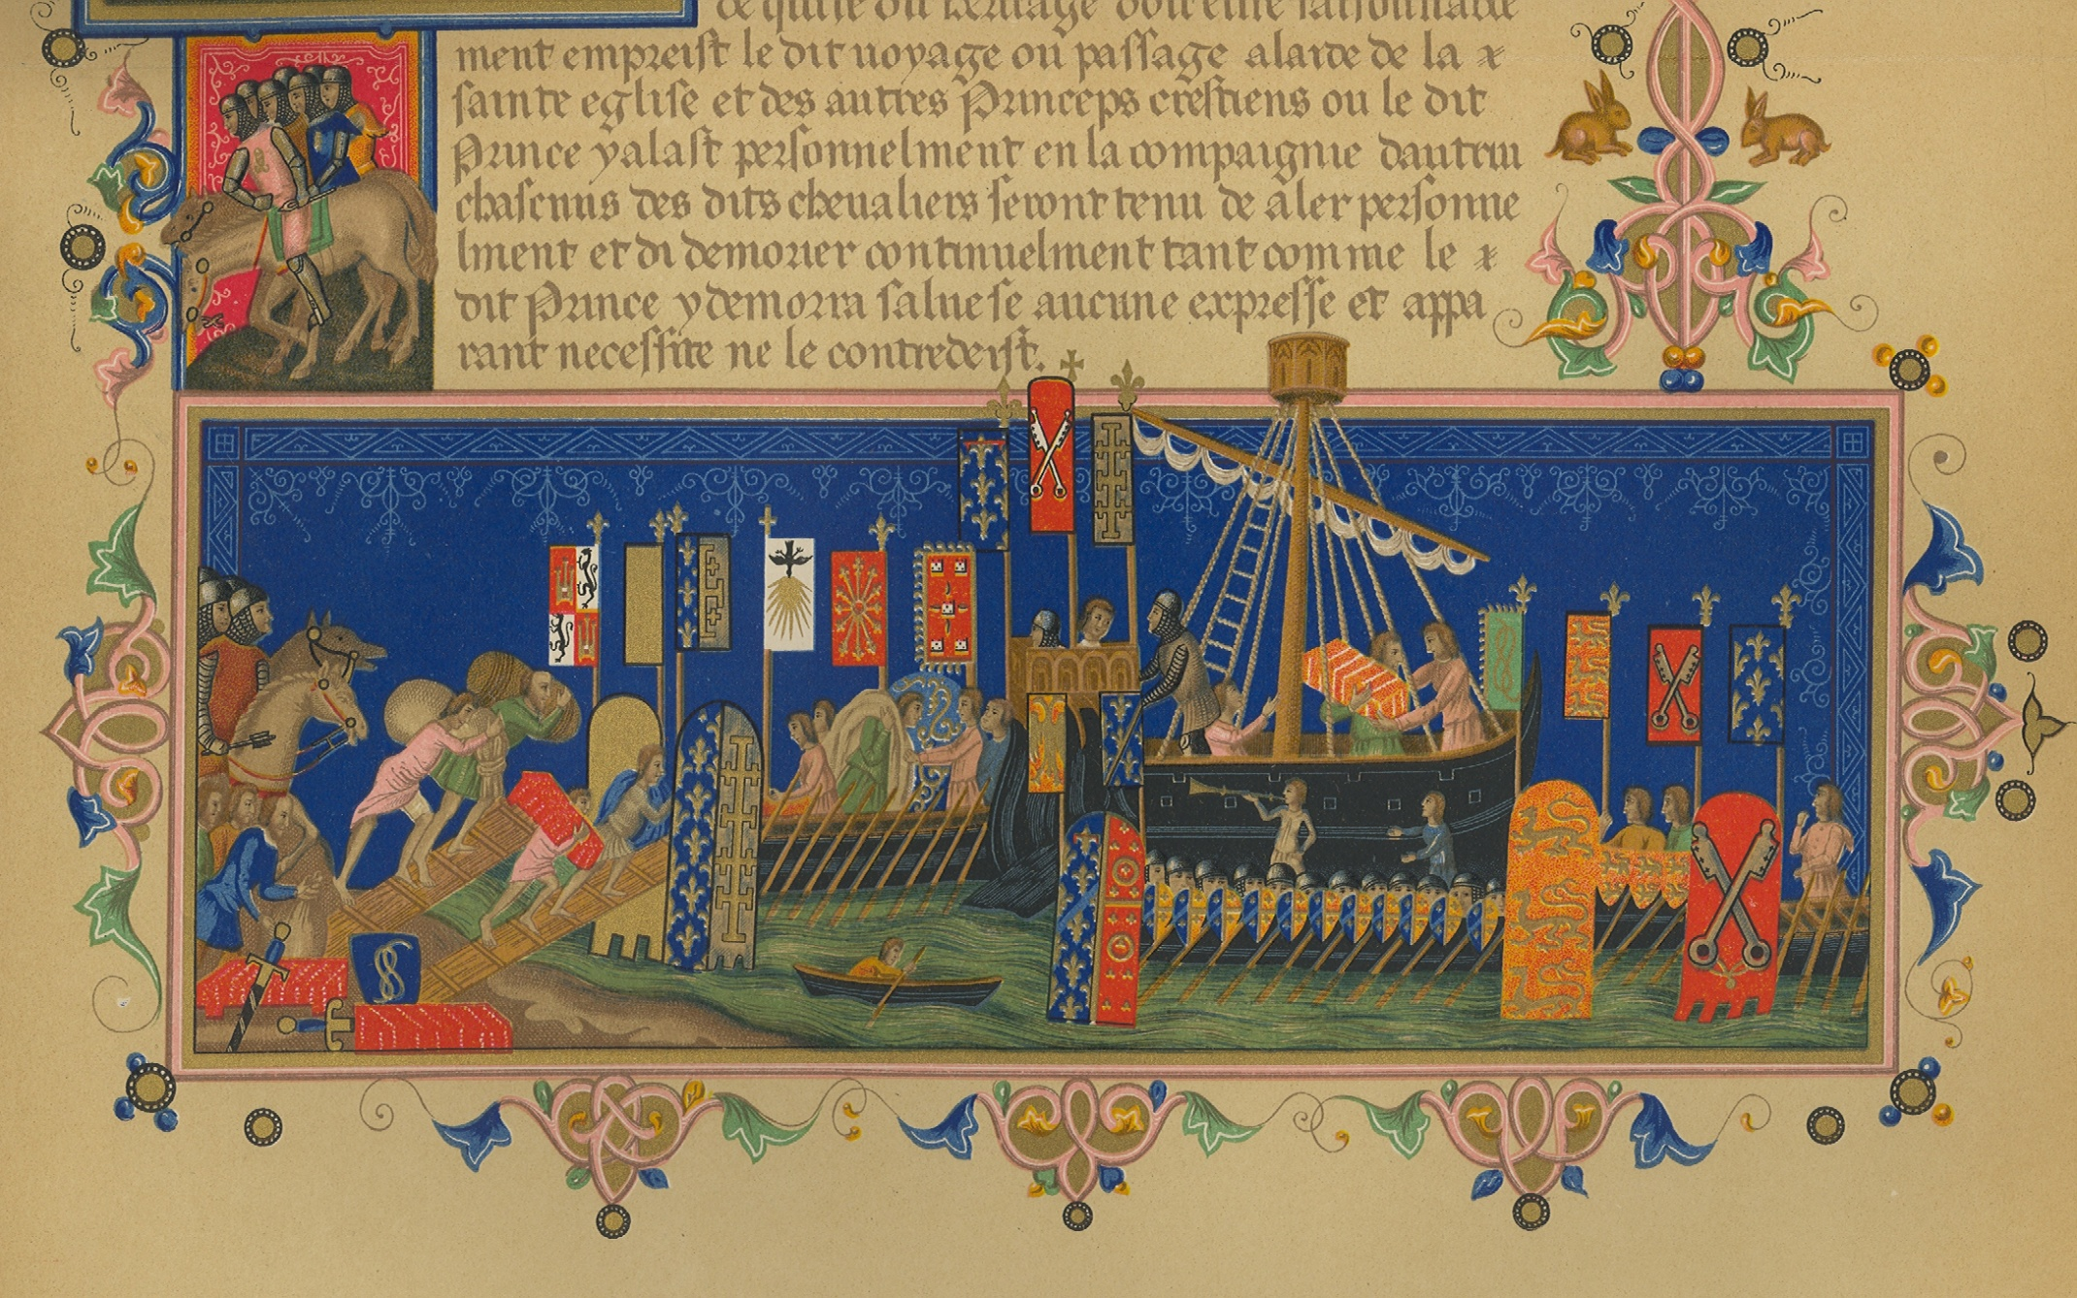
Křížové výpravy

Slide 37
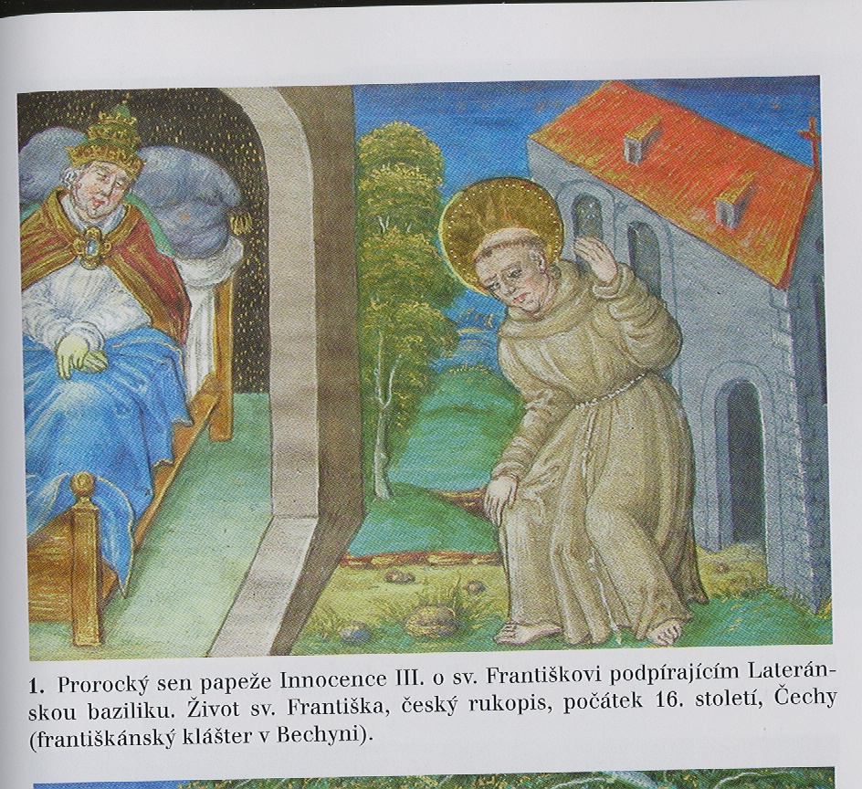
SEN INOCENCE III.

Slide 38
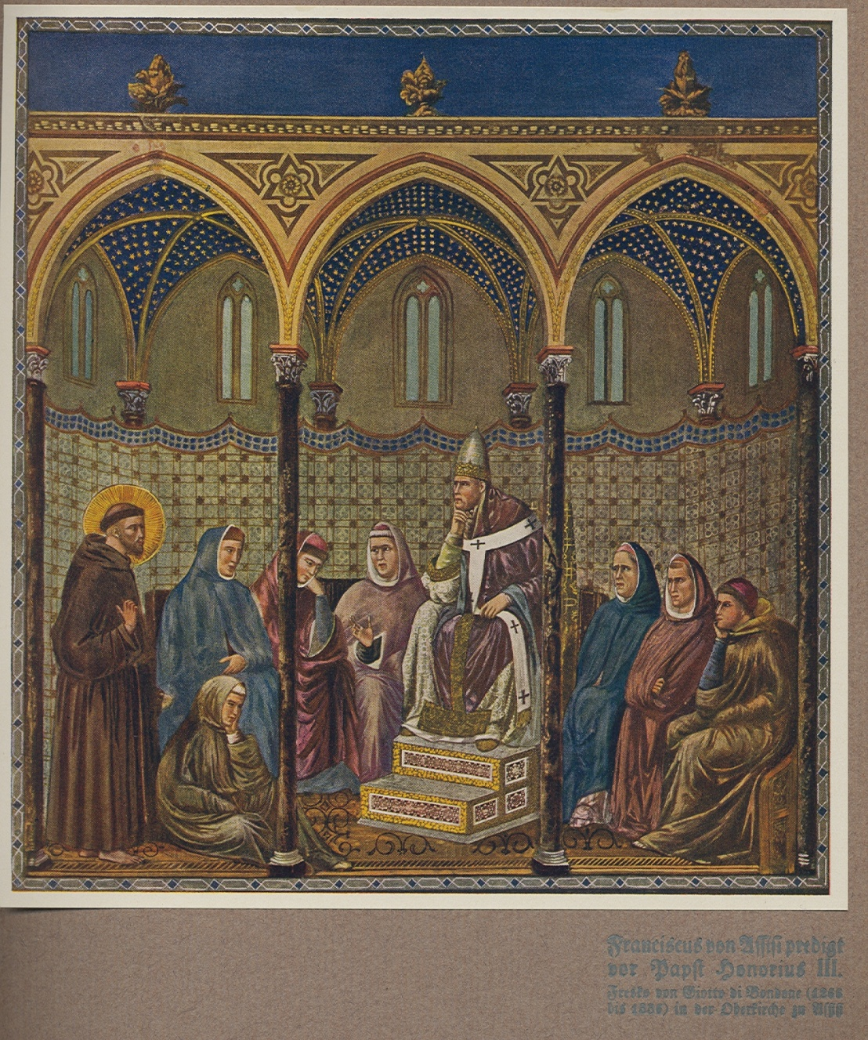
František z Assisi u papeže Honoria III.

Slide 39
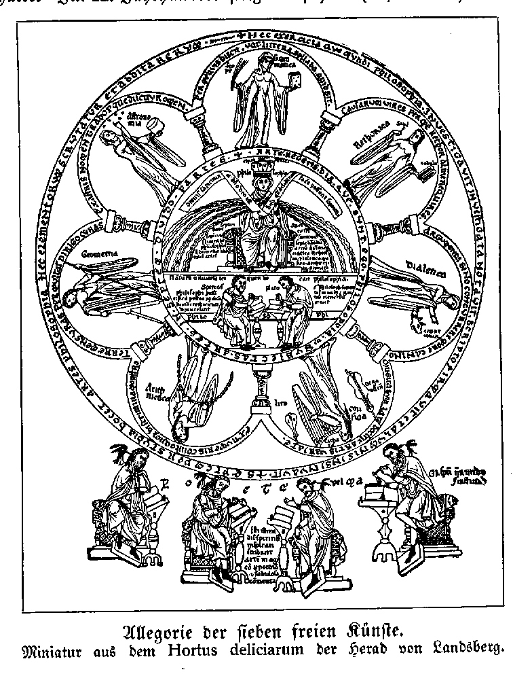
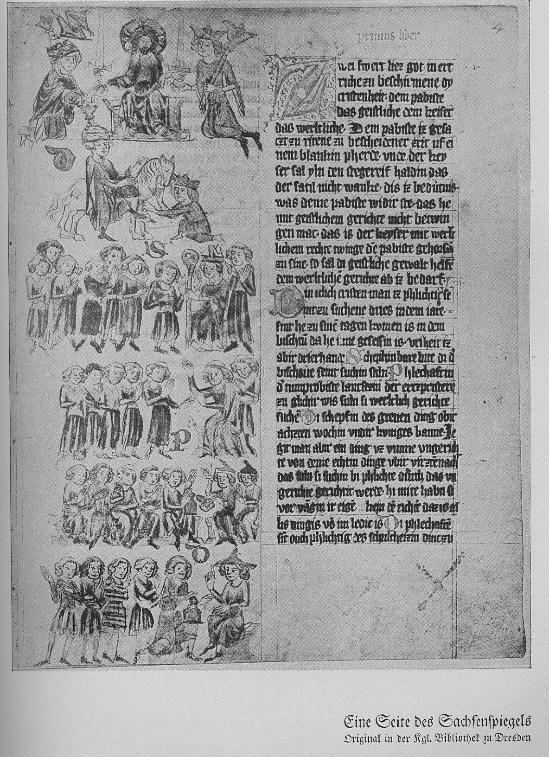

Slide 40
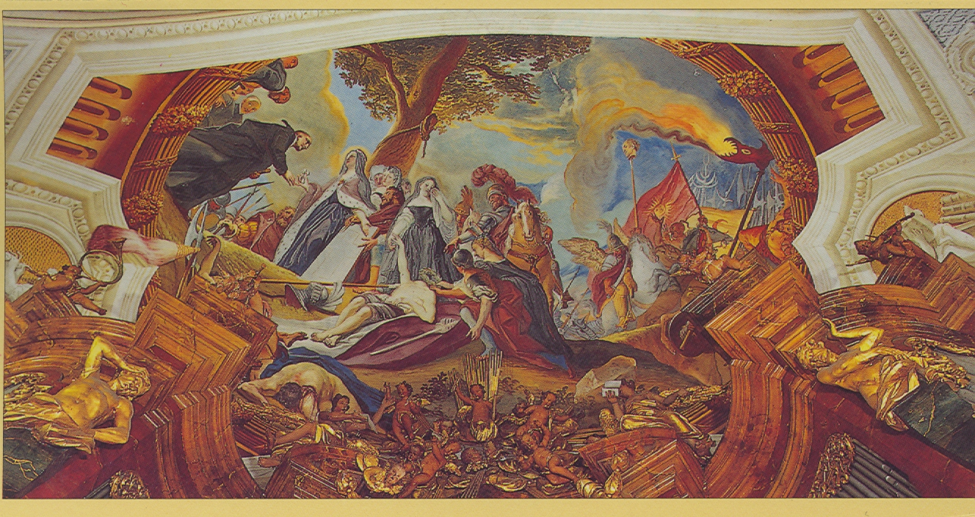
Legnické Pole – klášter

Slide 41


Templáři, upálení Jacquese le Molaye 1314

Slide 42

Avignonské zajetí 14. st.

Slide 43

Zlatá bula Karlova 1356

Slide 44

Markéta Multasch - pyskatá

Slide 45
Doba vymknutá s kloubů – apokalyptické vize

Slide 46


Jenský kodex

Slide 47


Jenský kodex

Slide 48


Jenský kodex

Slide 49



Slide 50


Jenský kodex

Slide 51

Doba vymknutá s kloubů – apokalyptické vize

Slide 53

Johanka z Arku

Slide 54


Děti, hostina

Slide 55

Reichenau – Oberzell – otonský kostel

Slide 56

Paray le Monial – bazilika Nejsvětějšího srdce

Slide 57

Pisa – náměstí divů

Slide 58

Mešita v Córdobě

Slide 59


Slide 60

Stahleck - Porýní

Slide 61

Krakov - Wawel

Slide 62

Malbork

Slide 63


Amiens, Segovia – gotické katedrály

Slide 64


Ulm – Münster, Nürnberg – kostel P.M.

Slide 65

Třebíč - bazilika

Slide 66

Kaple sv. Kříže - Karlštejn

Slide 67


Slide 68


Slide 69


Slide 70


Alcazary – Segovia, Toledo

